Slide 1


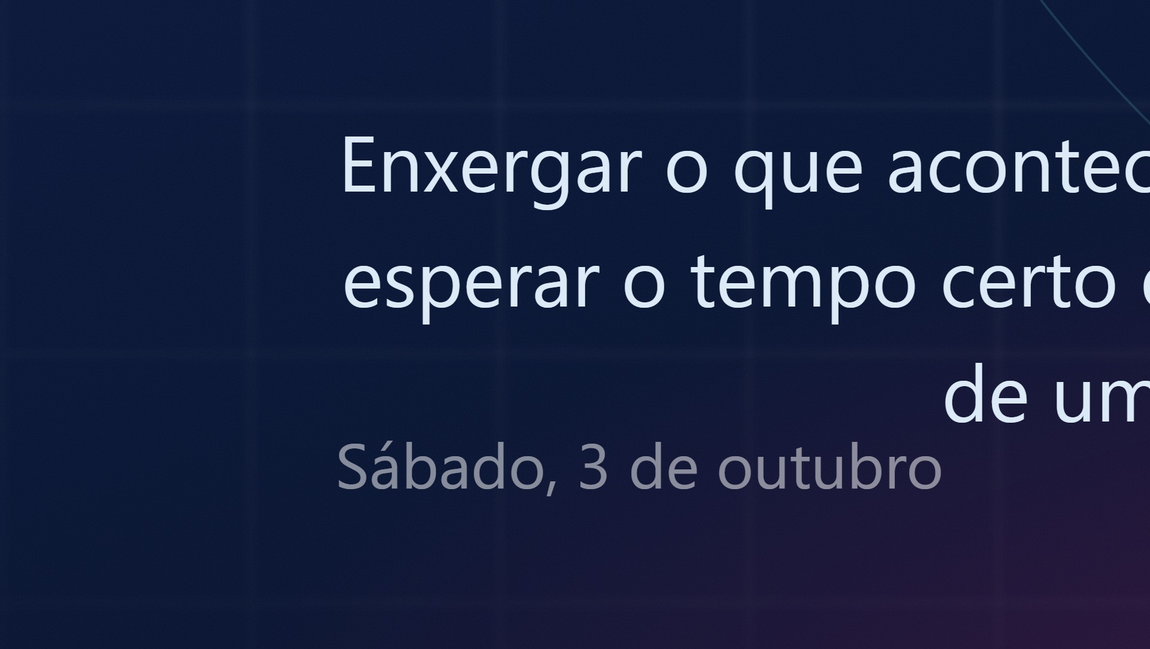
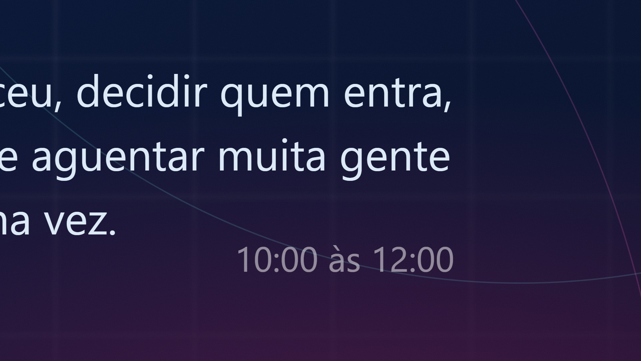
Notes:
Abertura. Dia 4, manhã. [CONFIRMAR data e horário: sábado 3/10, 10:00 às 12:00.]

Slide 2
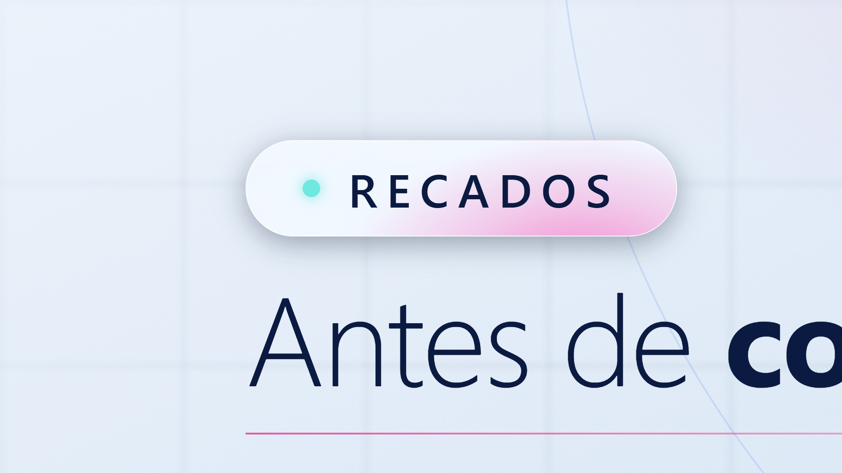

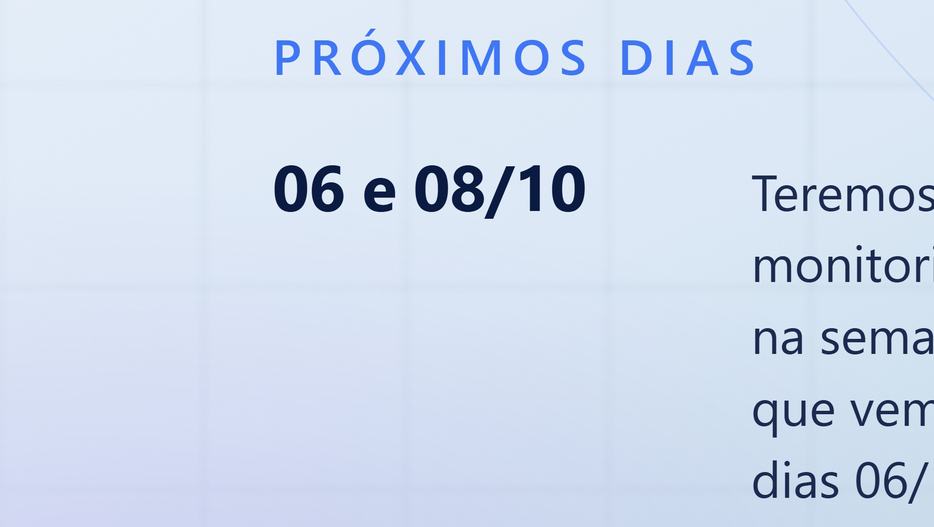
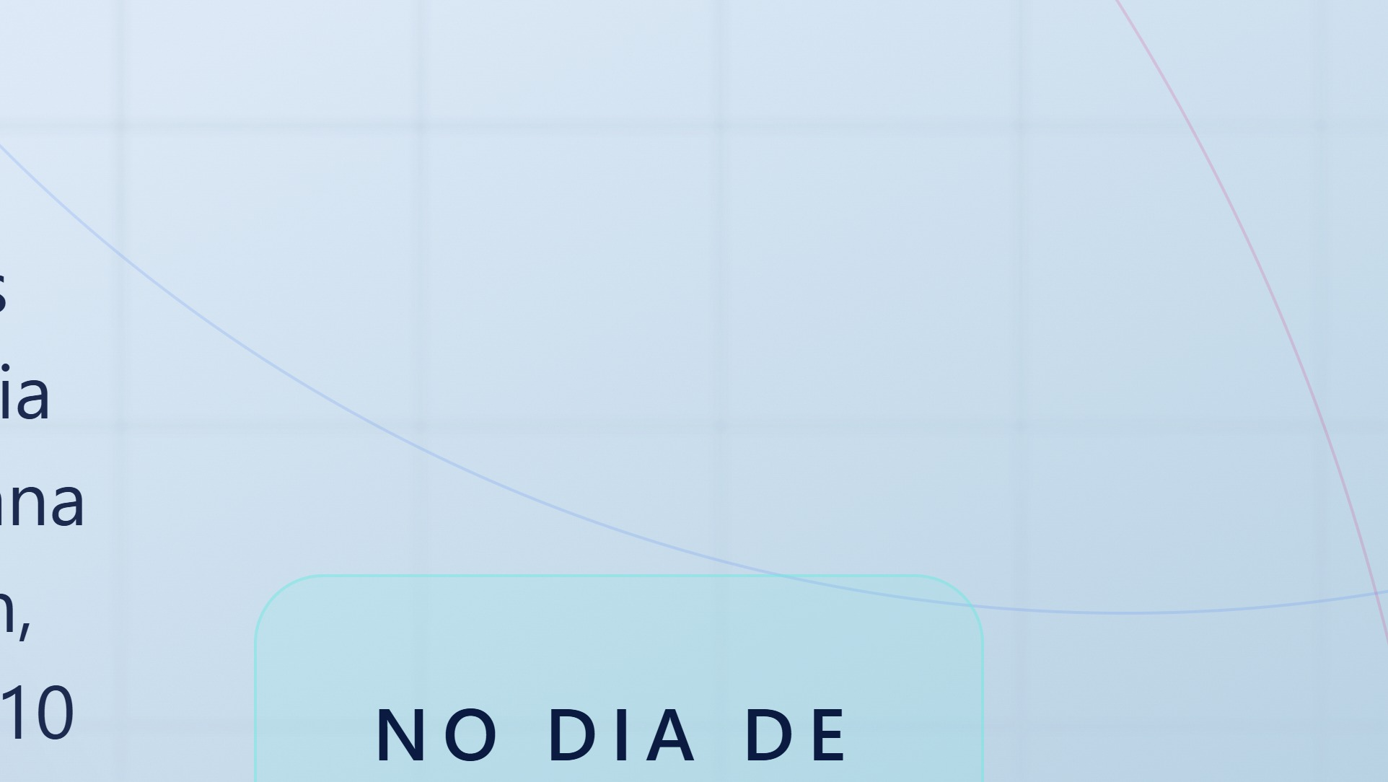
Notes:
Recados antes da aula começar. Monitoria 06/10 e 08/10, RFC no escritório 07/10, segunda etapa 17 e 18/10, e os dois momentos de hoje a partir das 15h.

Slide 3
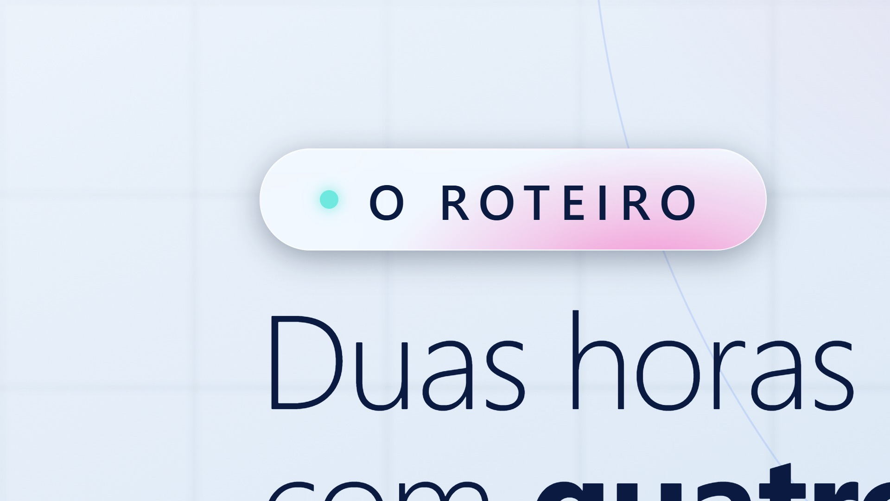

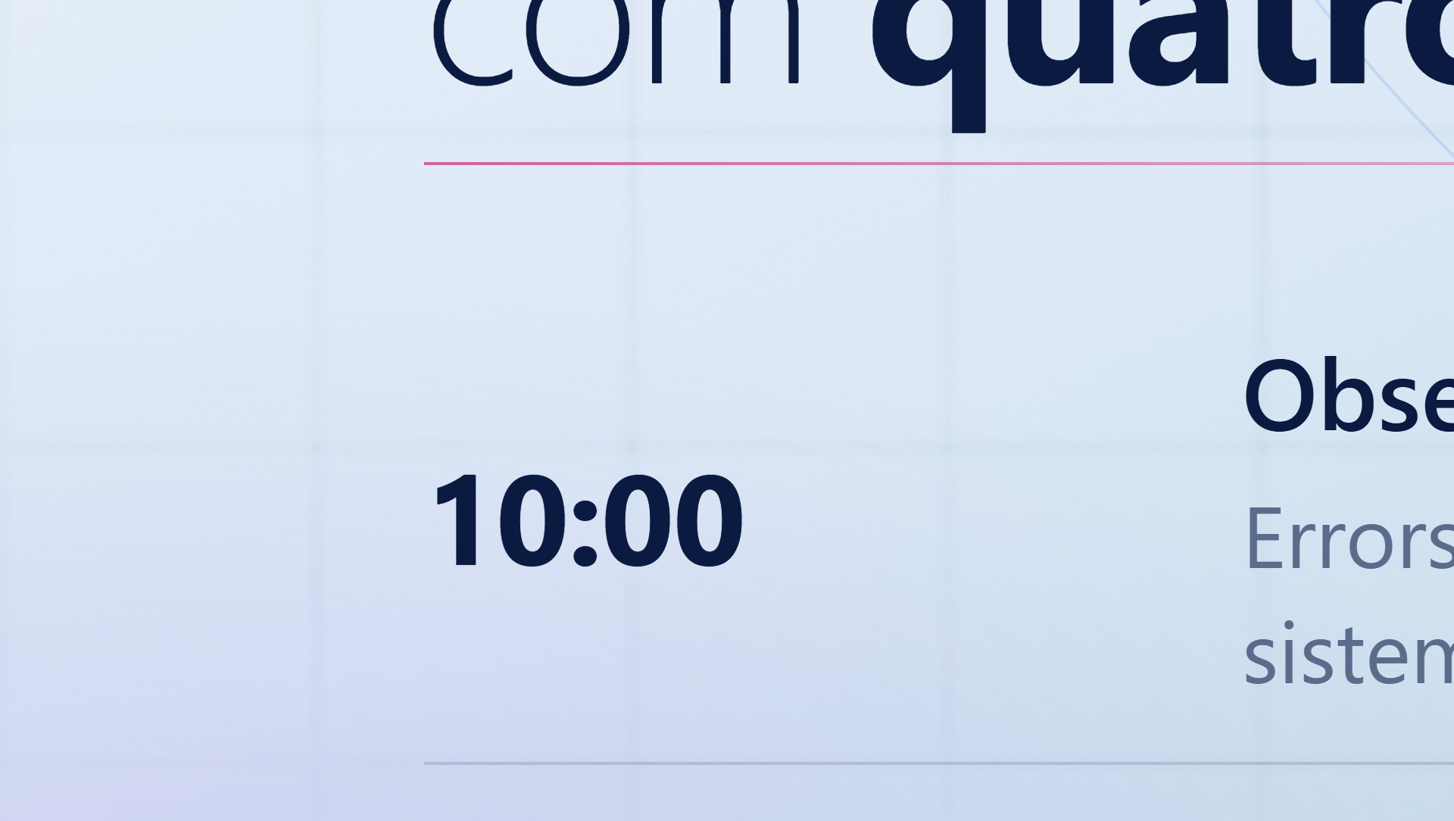
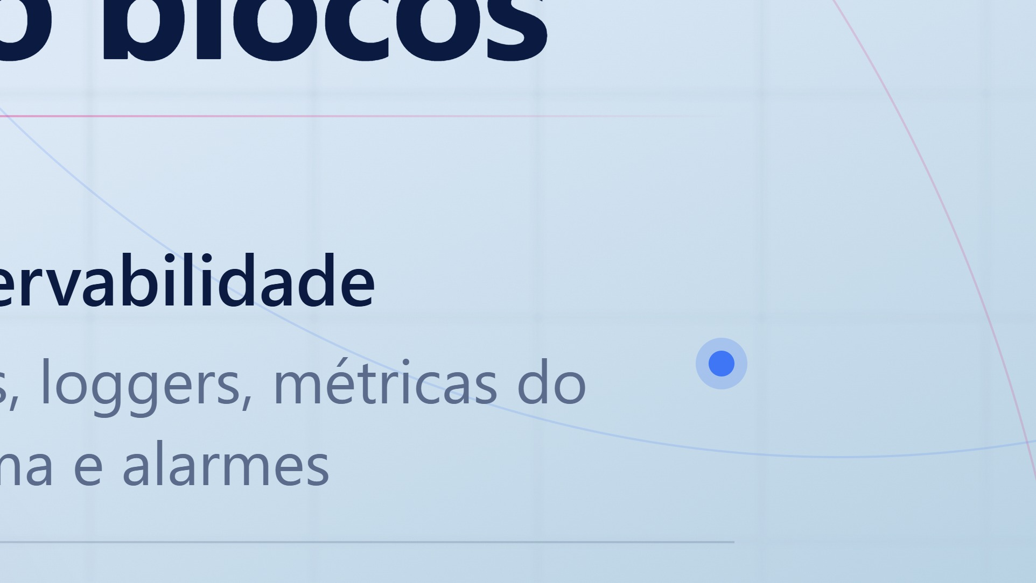
Notes:
Duas horas, quatro blocos. Escala por último: load balancer, health check e auto scaling, nessa ordem, porque cada um depende do anterior.

Slide 4
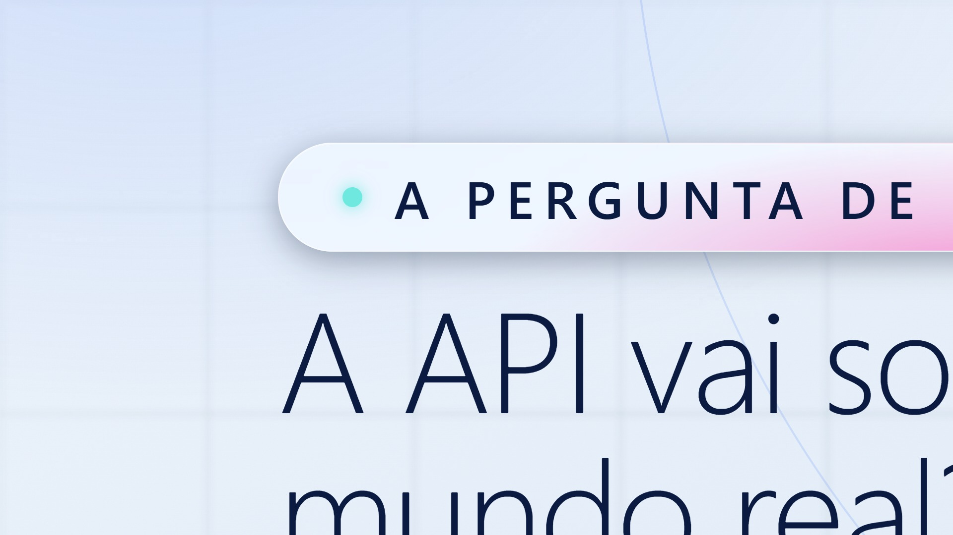

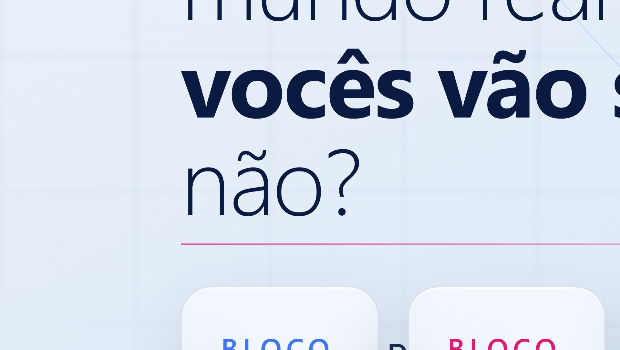
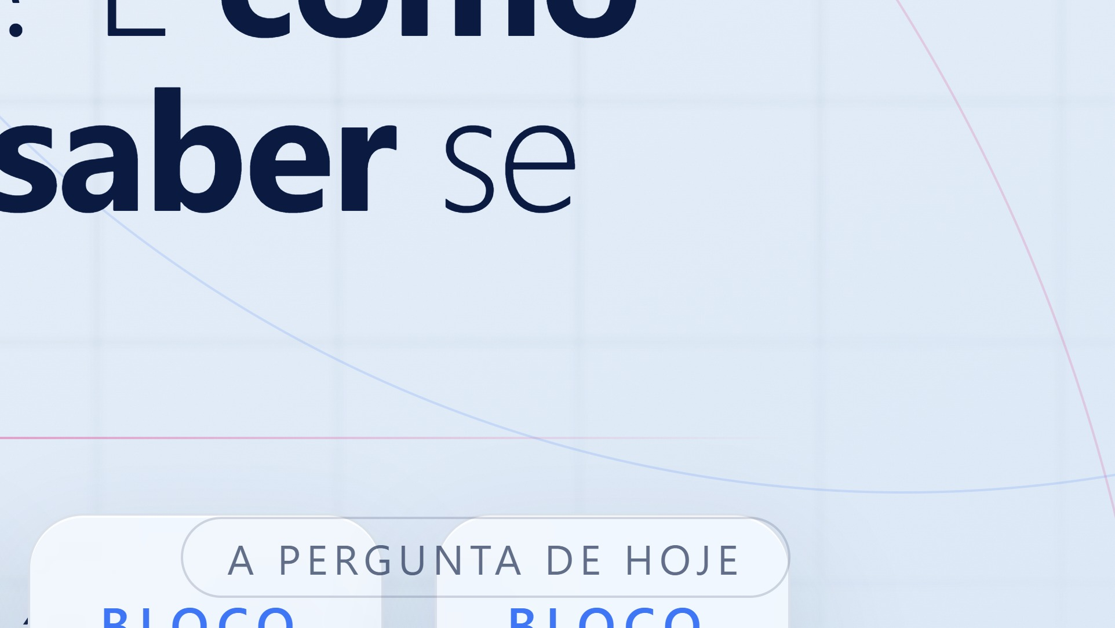
Notes:
Slide 0. Quatro perguntas, uma por bloco; os conceitos de cada bloco embaixo. Voltar a este slide no início de cada bloco para a turma saber onde está.

Slide 5
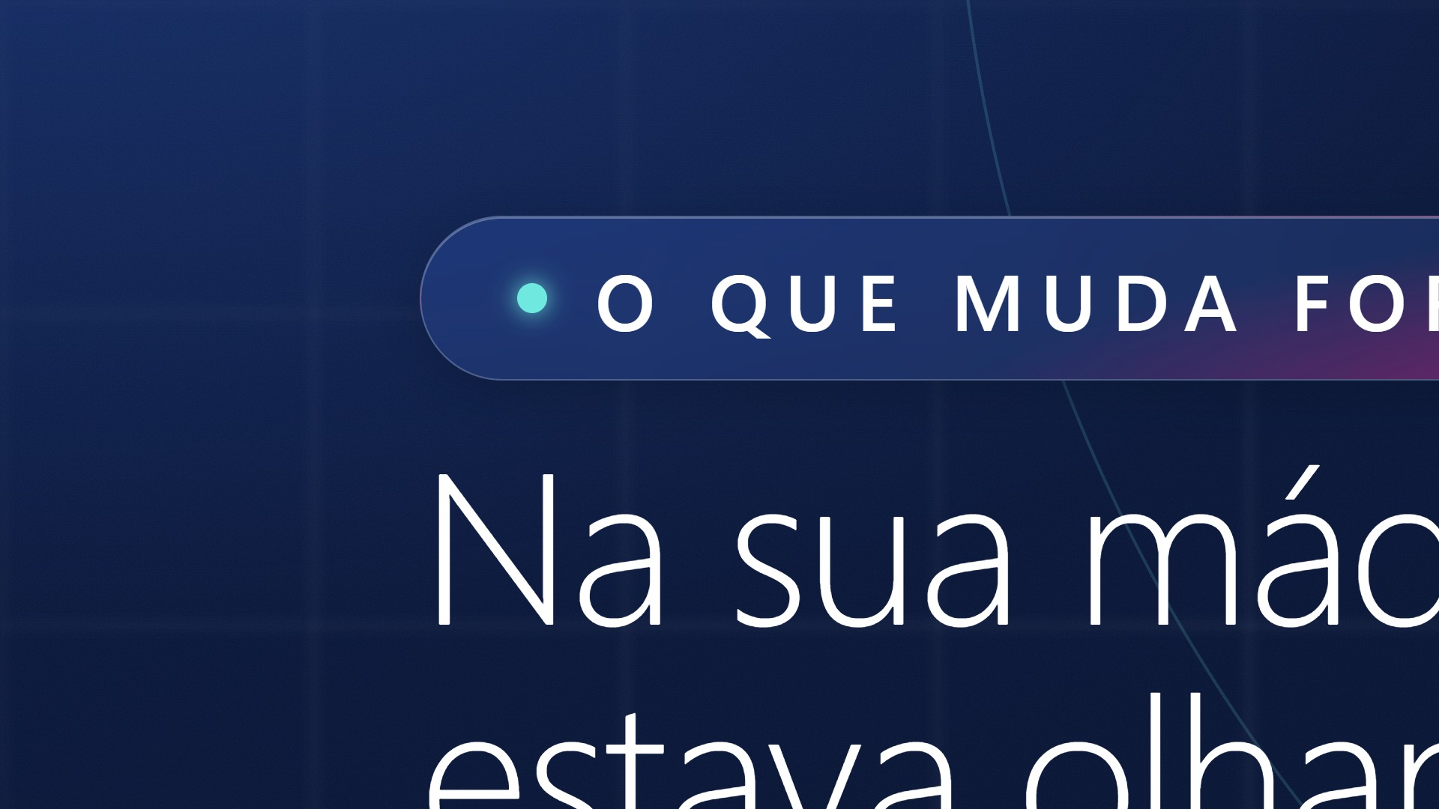

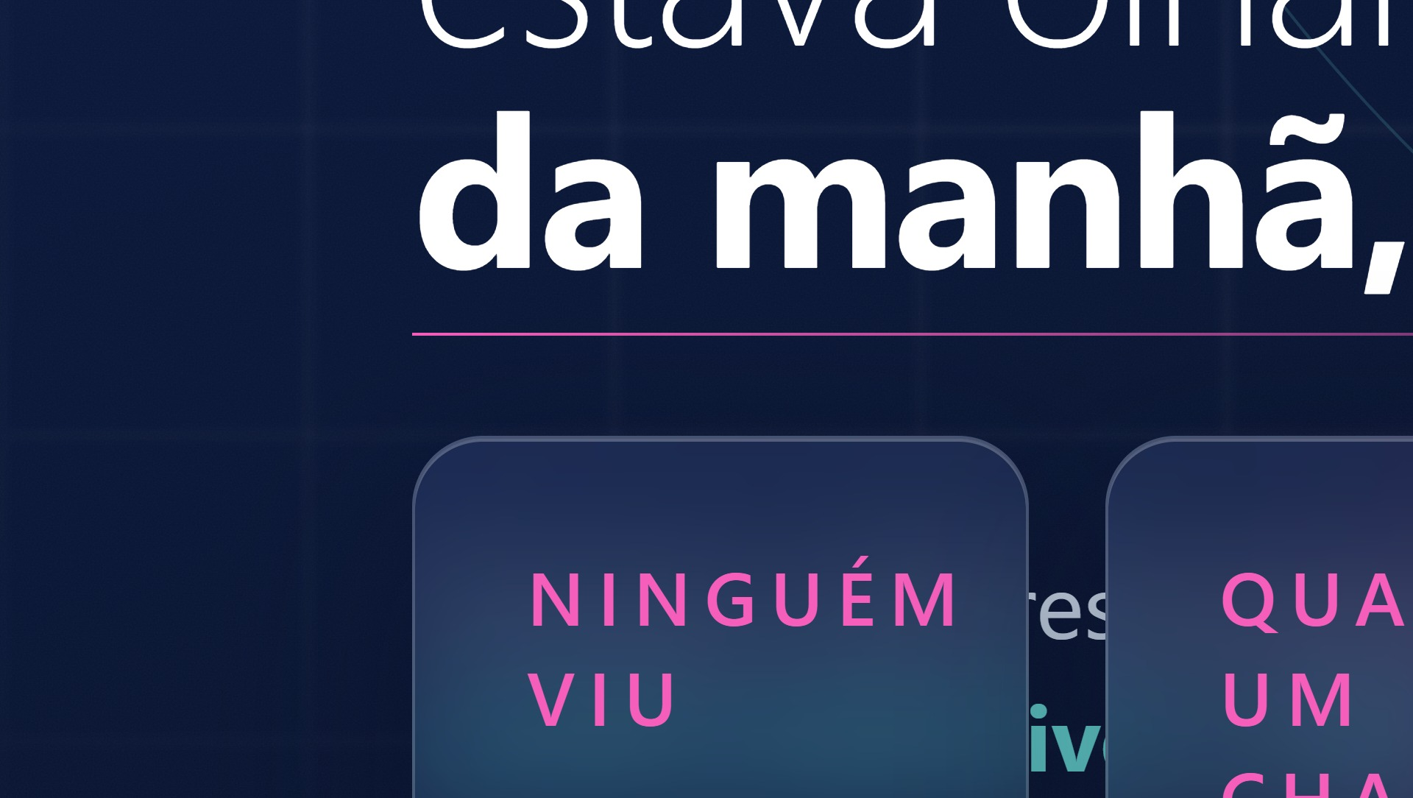
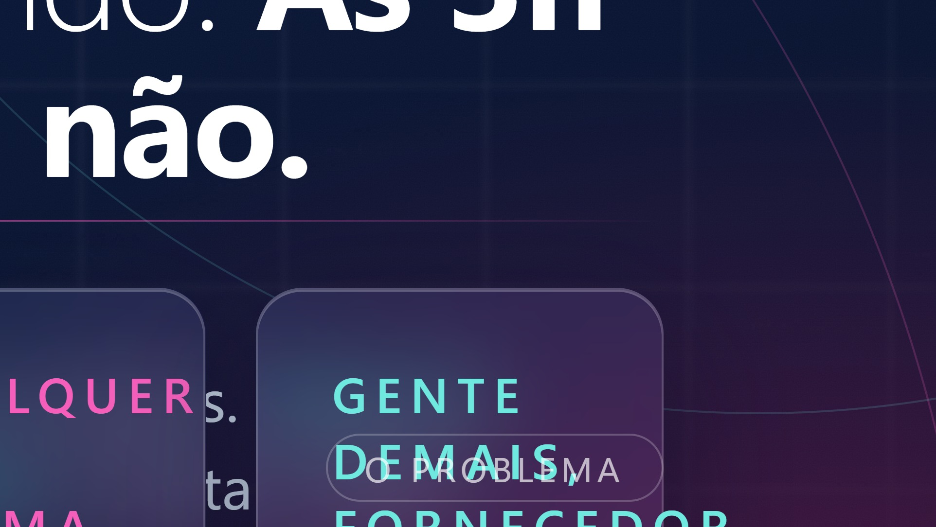
Notes:
Slide 1. O problema antes da solução. Os três cartões são as três coisas que mudam em produção; cada uma vira um ou dois blocos.

Slide 6
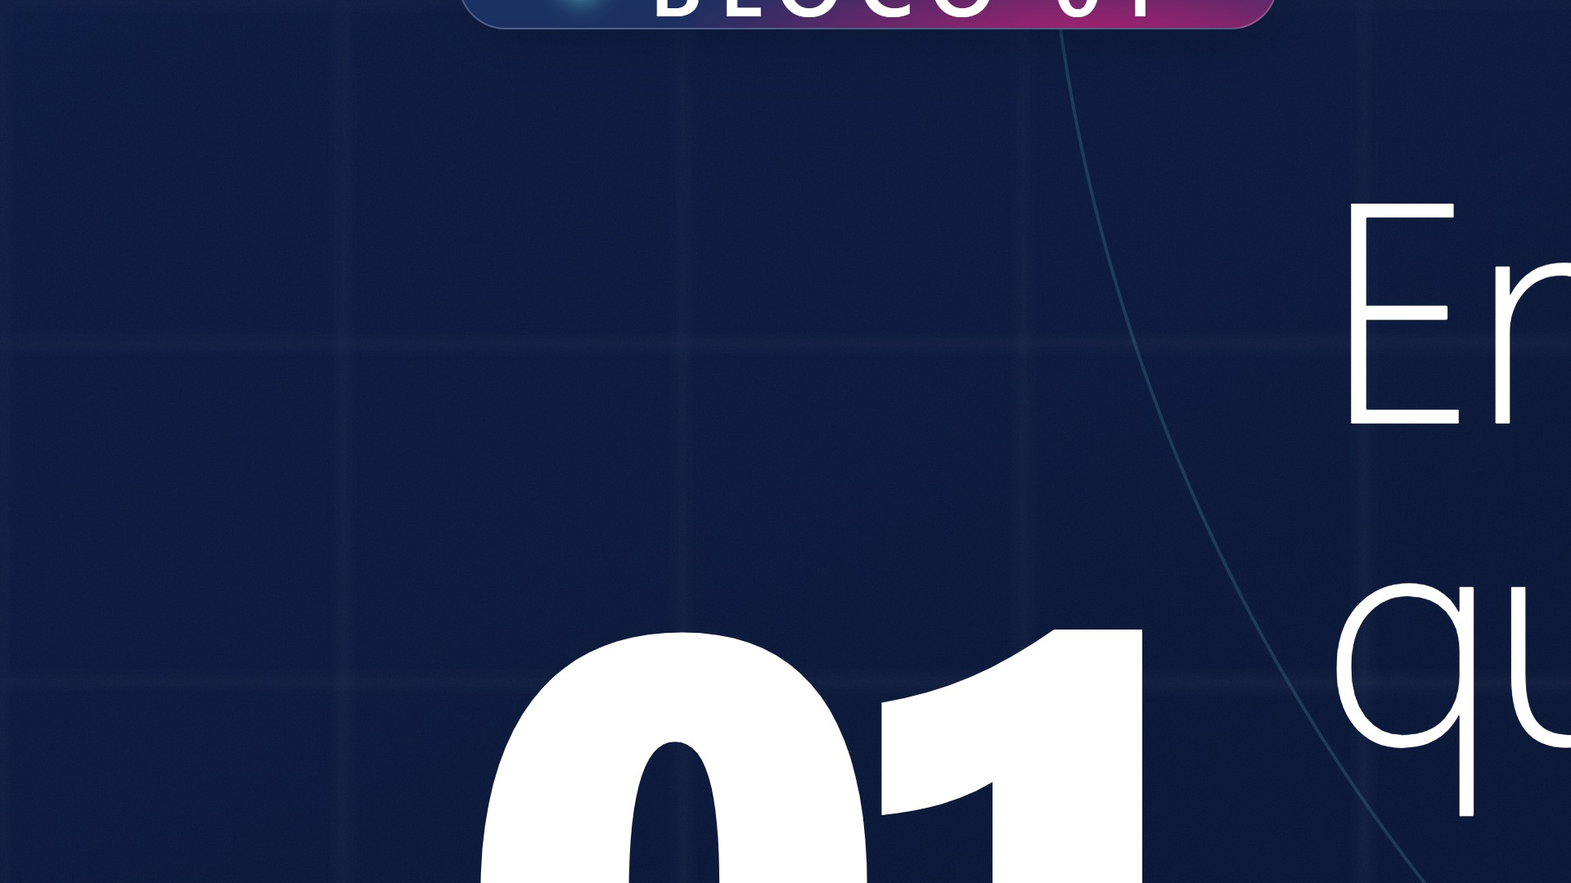

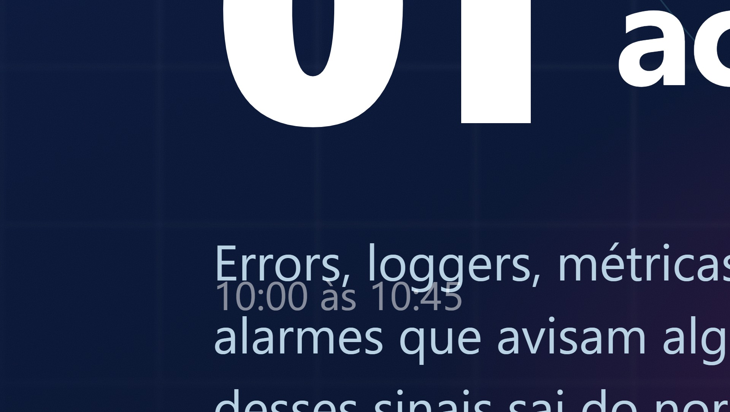
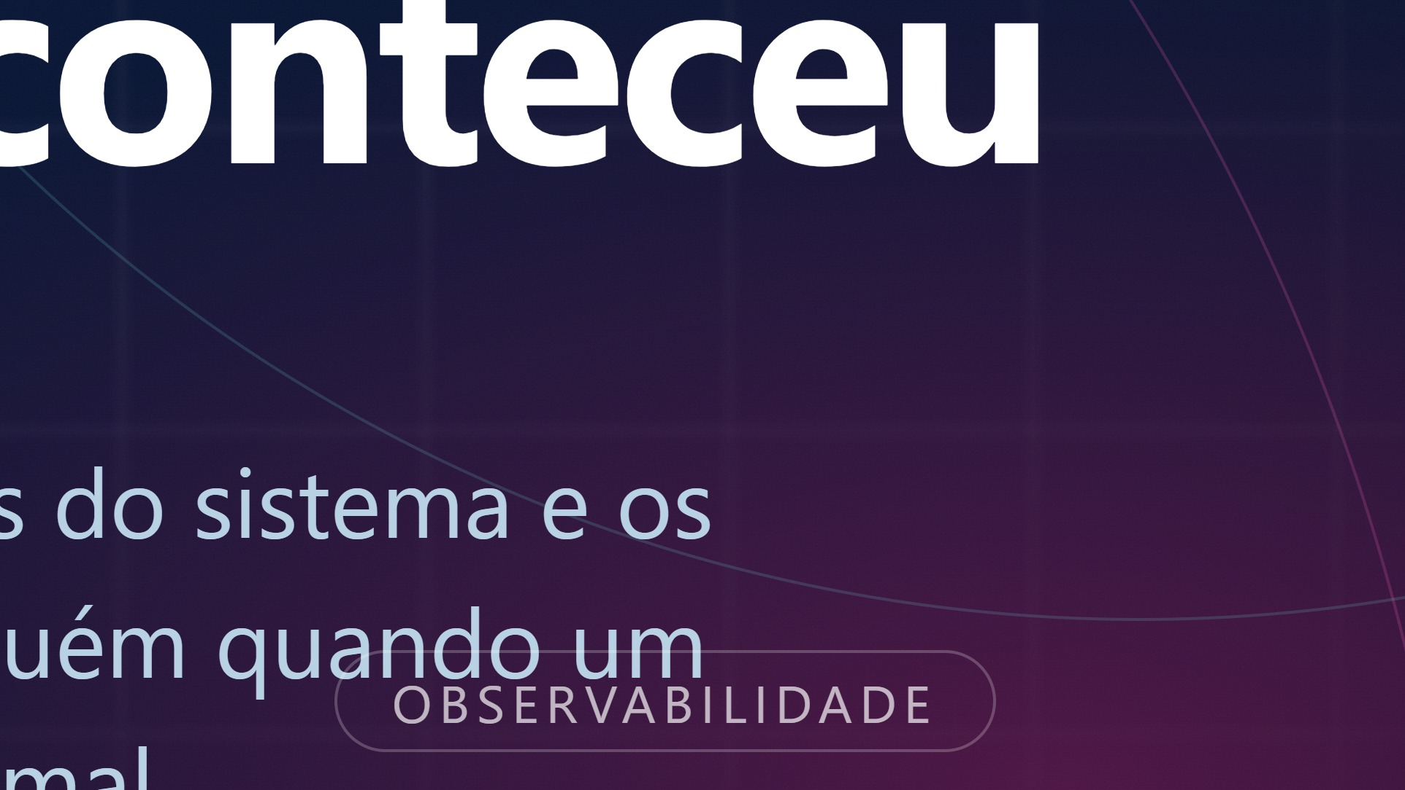
Notes:
Divisor. Errors, logger, métricas e alarmes. O health check foi para o bloco 04, junto do load balancer, que é quem pergunta.

Slide 7


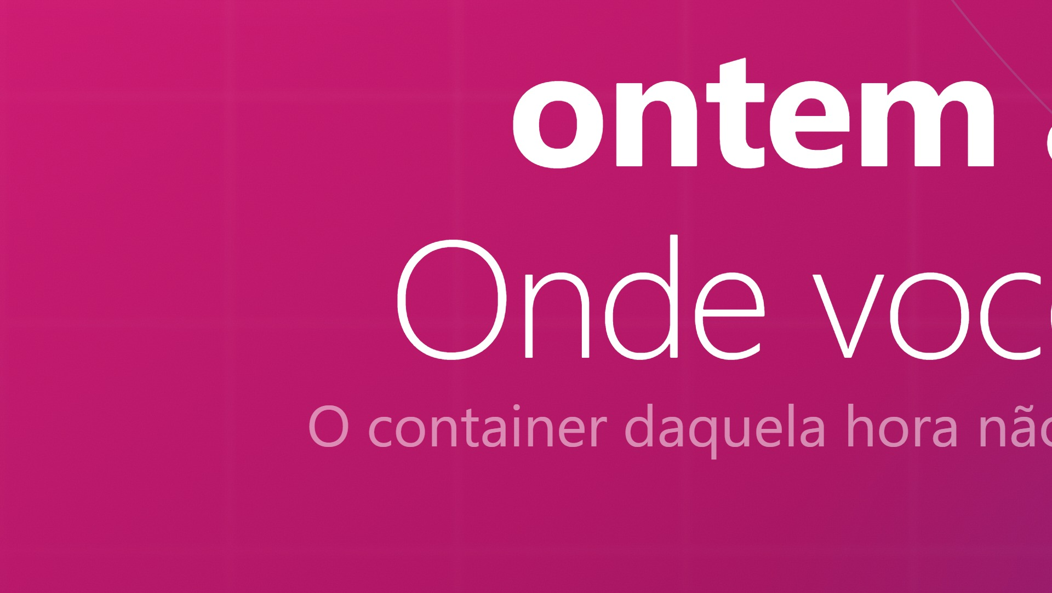
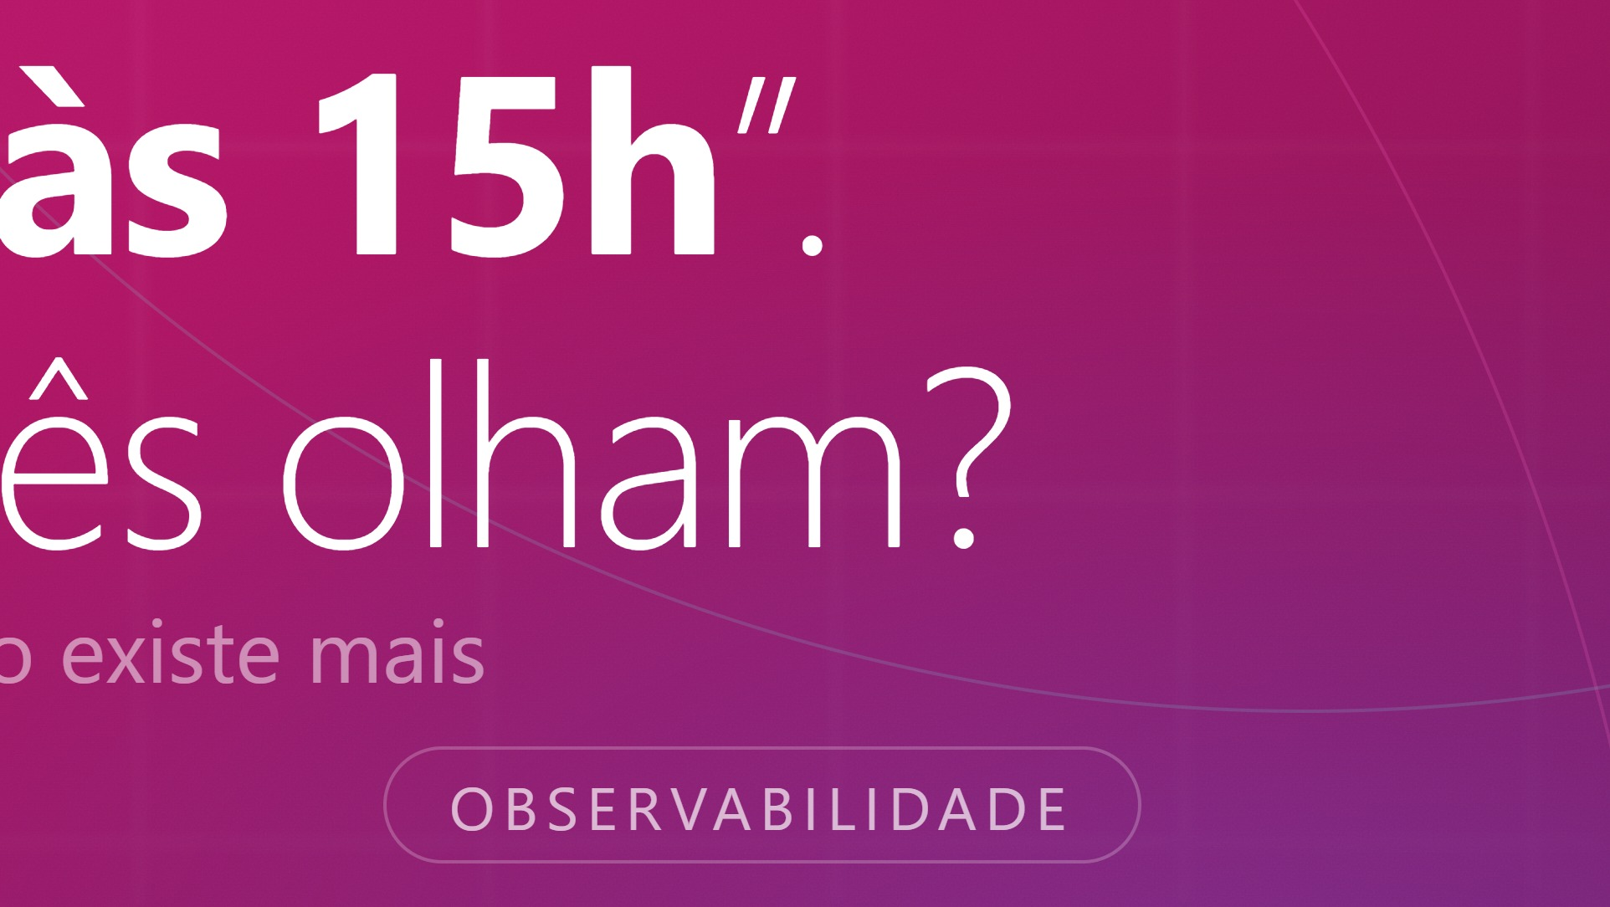
Notes:
Discussão com a turma. Respostas esperadas: no log, no banco, no código de erro que o cliente recebeu. A resposta boa: nos três, e o request_id costura os três. E a pergunta de volta: por que foi o cliente que avisou, e não um alarme?

Slide 8
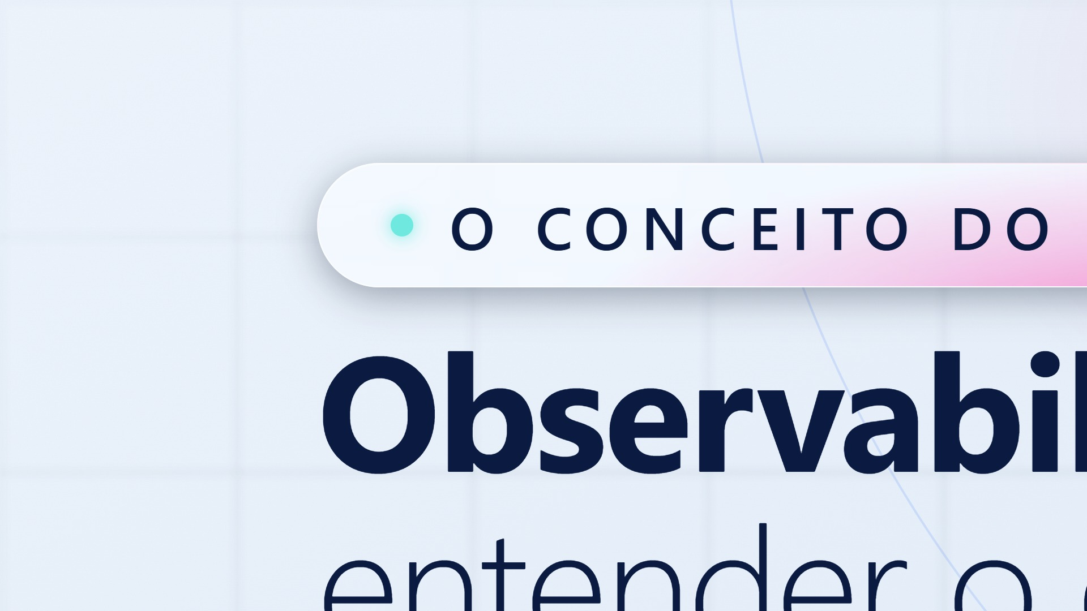

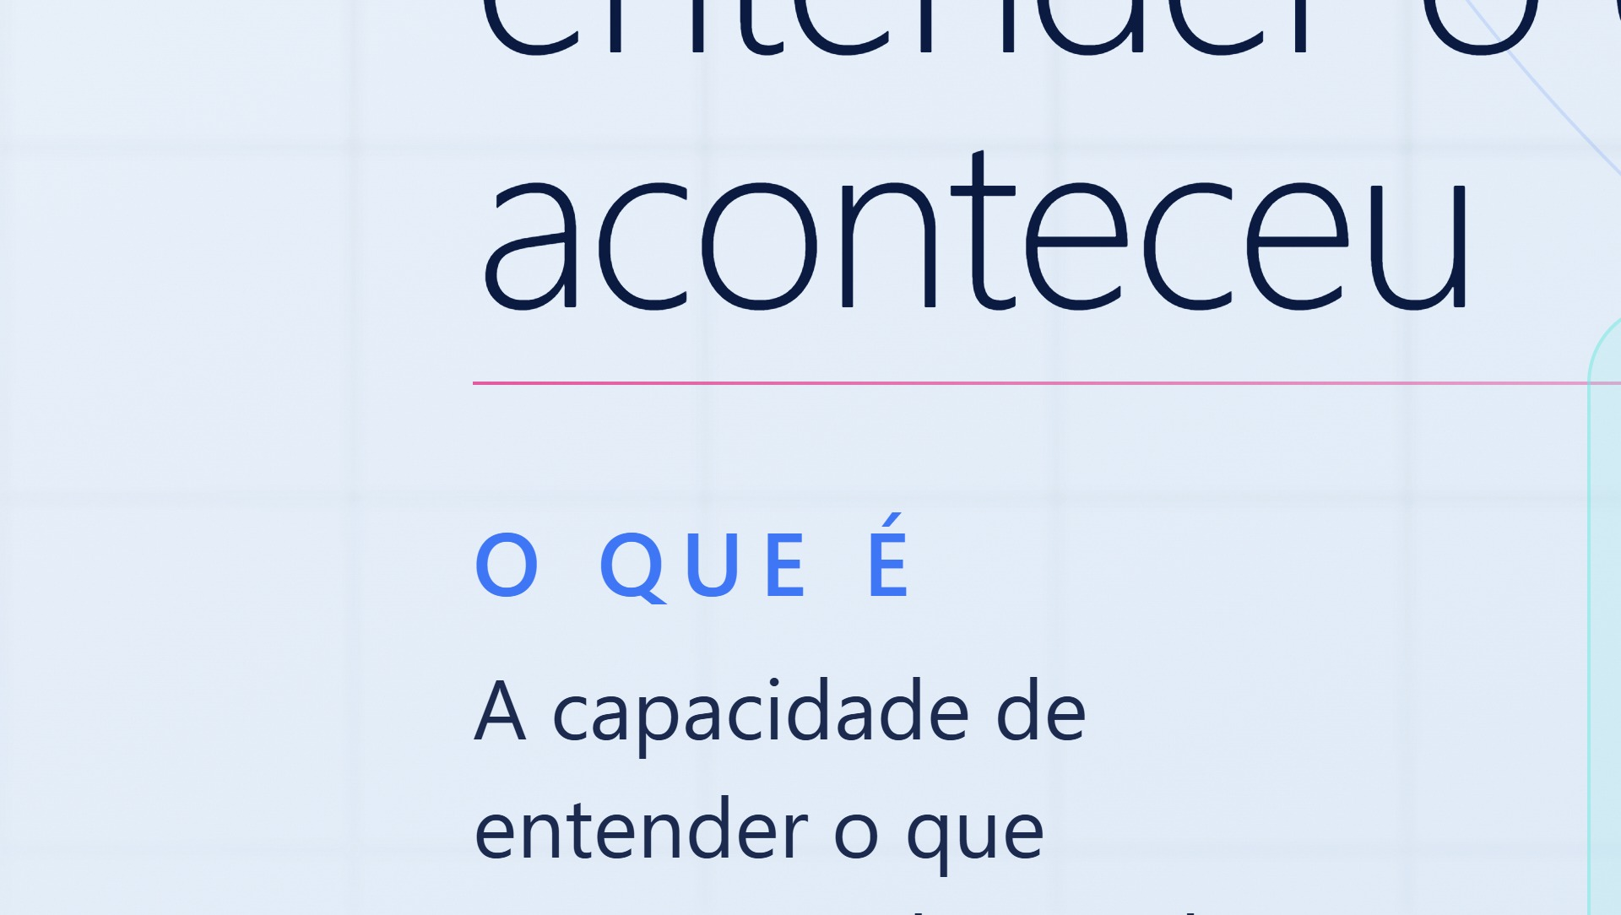
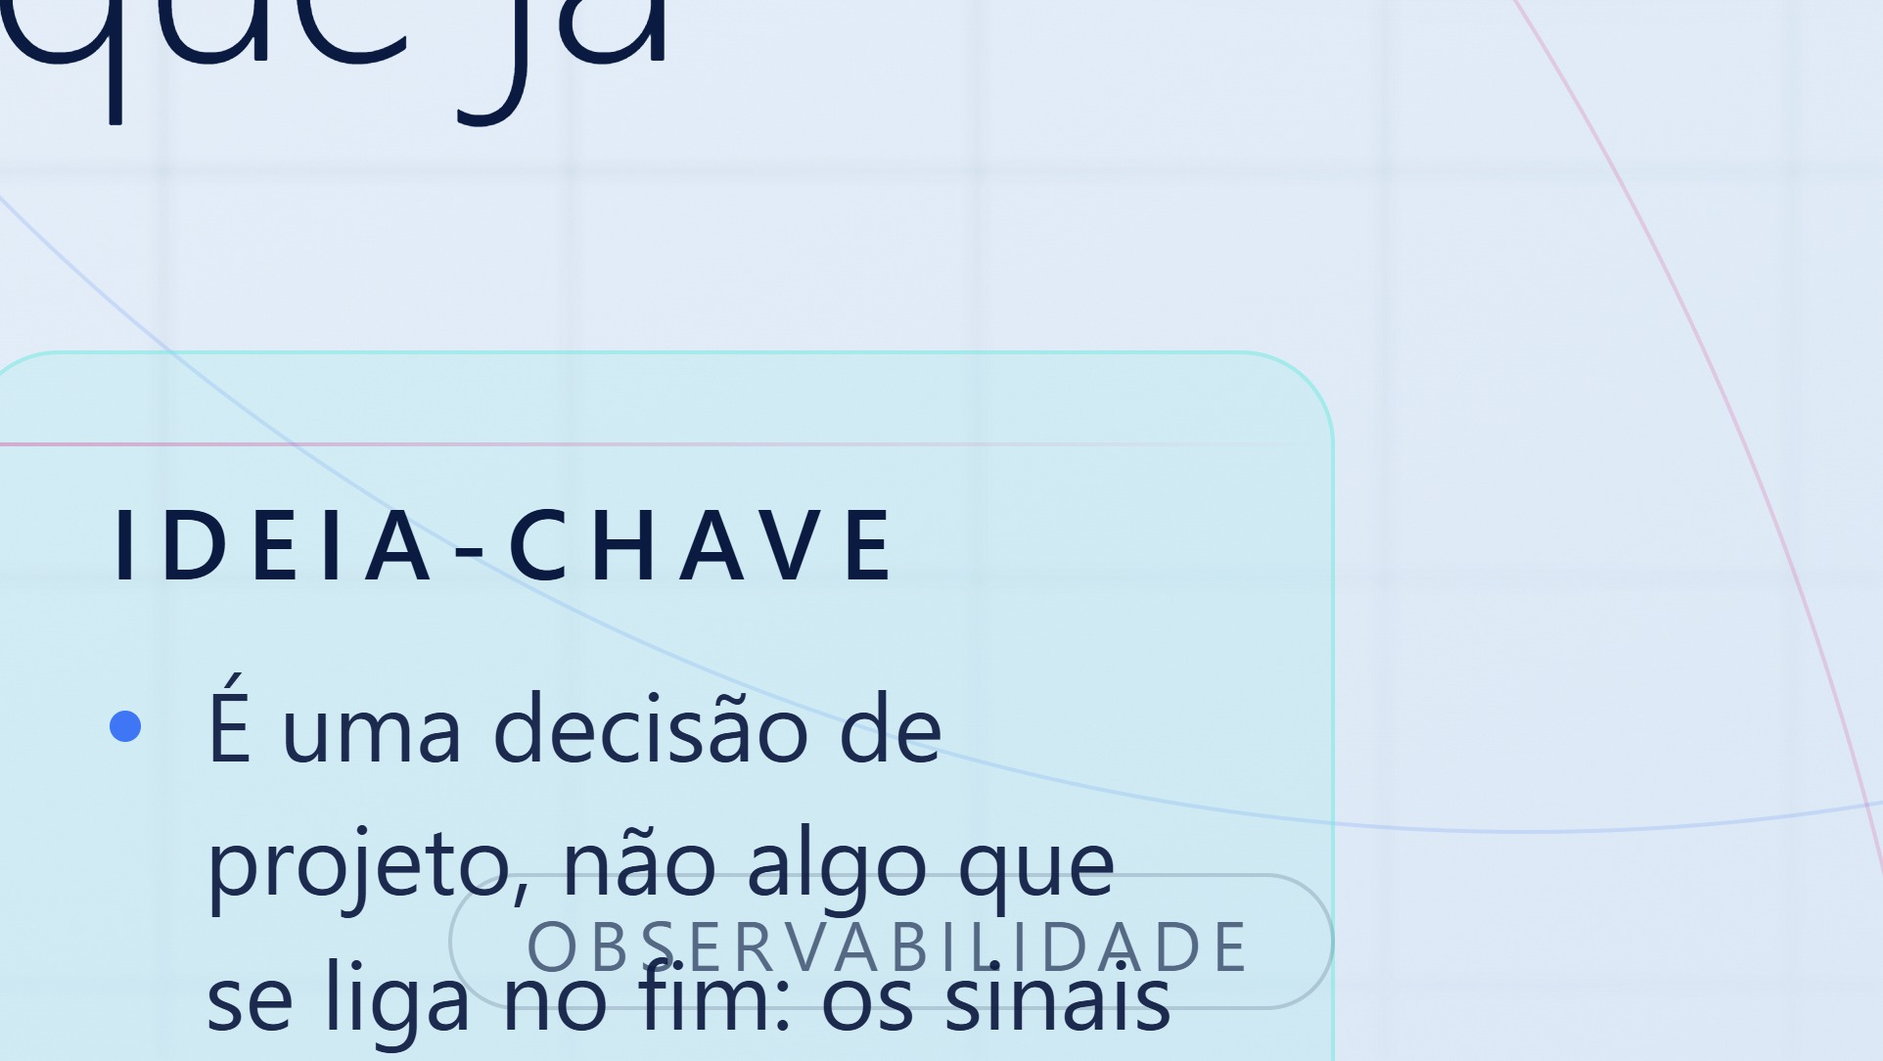
Notes:
Conceito guarda-chuva do bloco. Do material interno: a réplica das 3h já morreu. Container é efêmero (Dia 3): recriado, o disco vai junto.

Slide 9
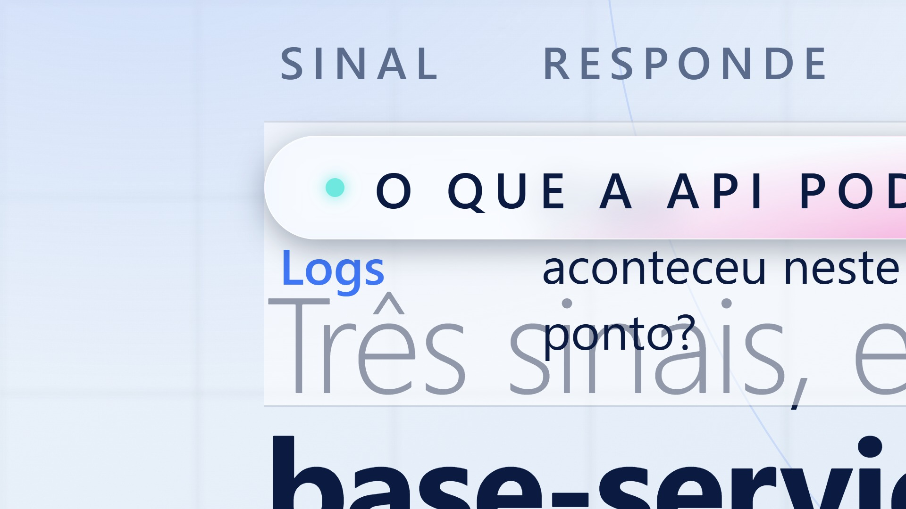
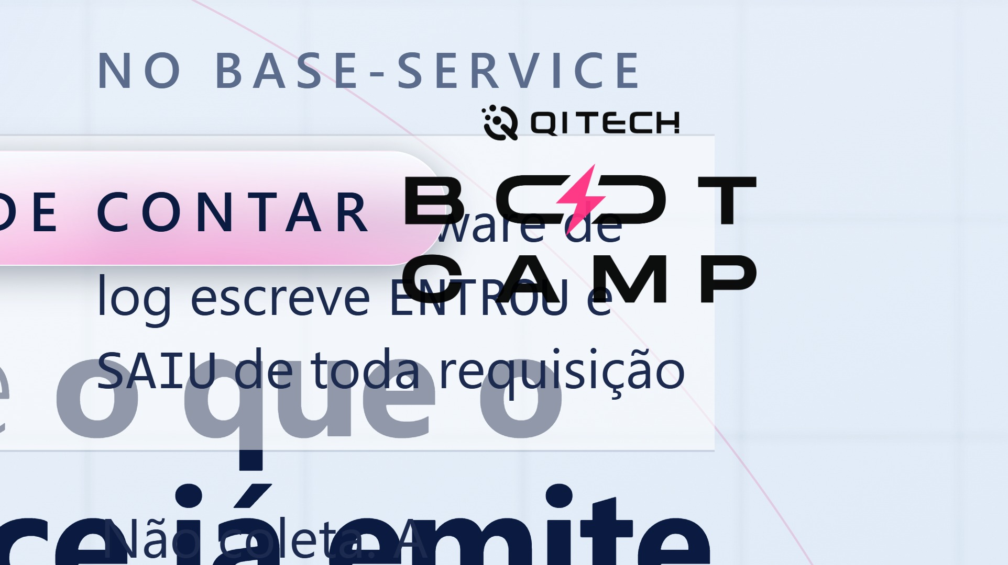
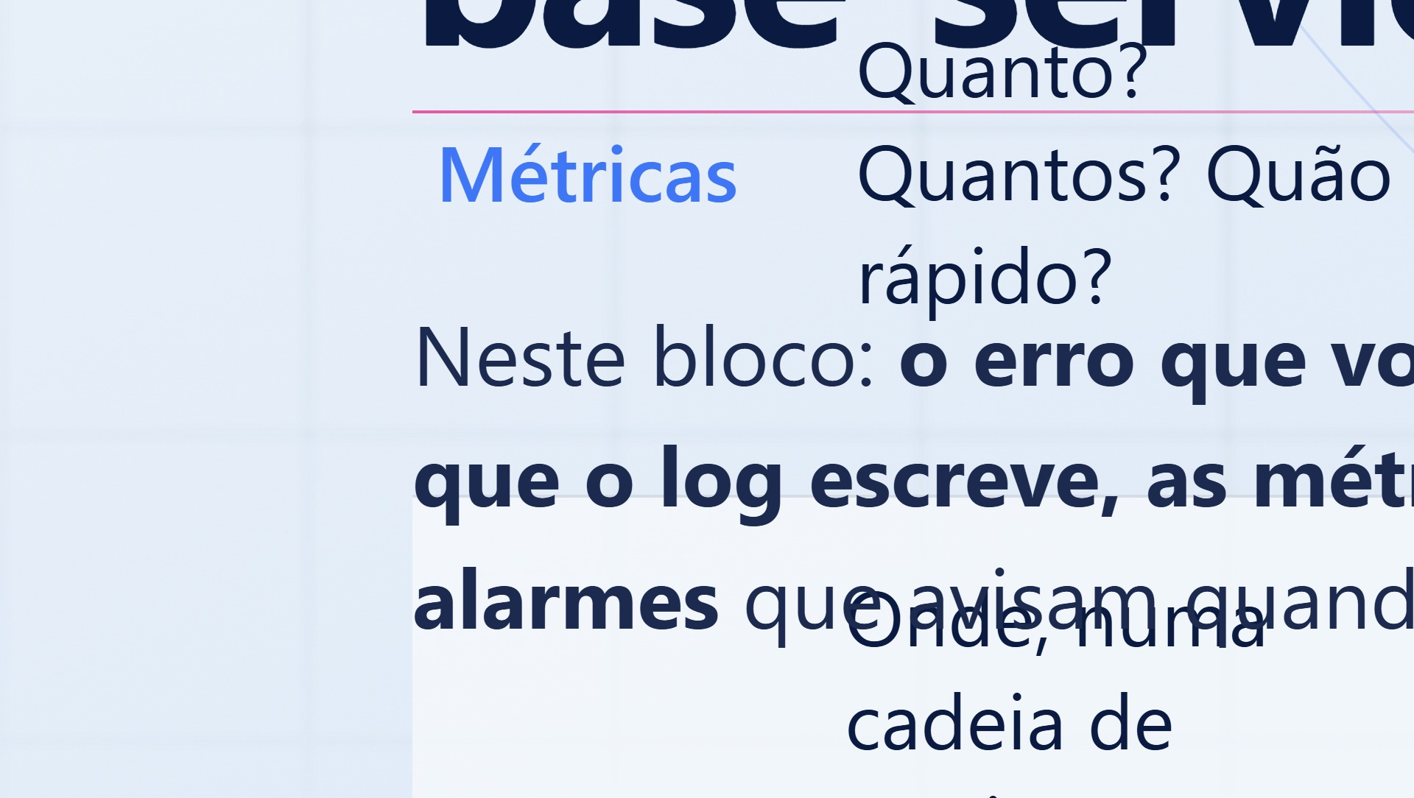
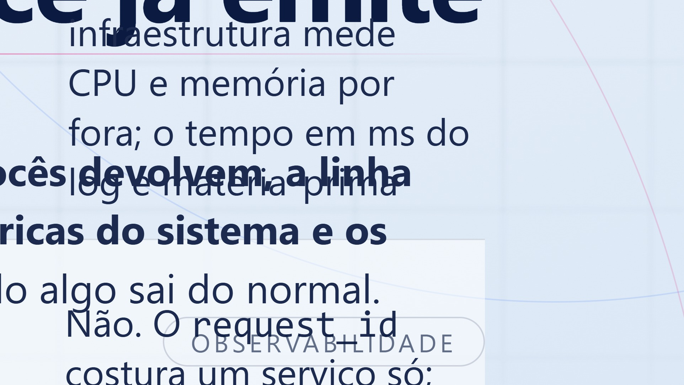
Notes:
Os três sinais do material interno, com a coluna nova: o que o base-service já tem. Métrica e trace não estão no base-service; eles entram pela infraestrutura.

Slide 10
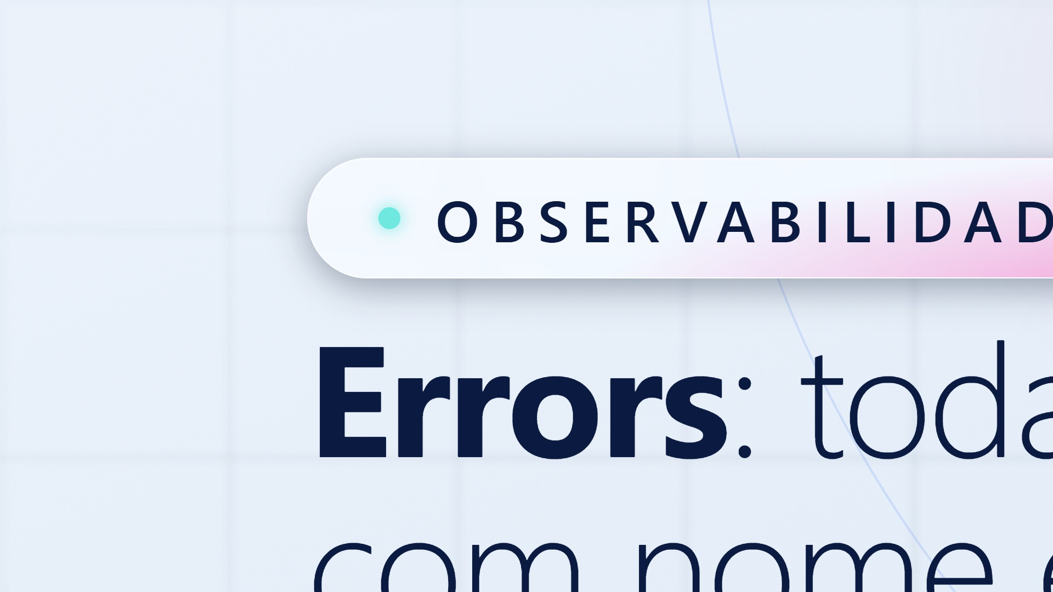
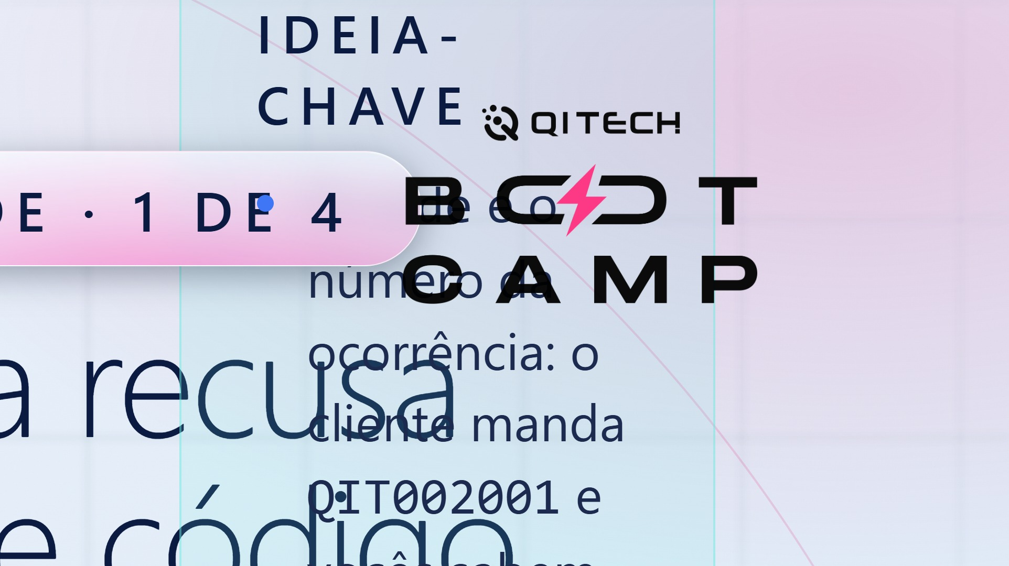
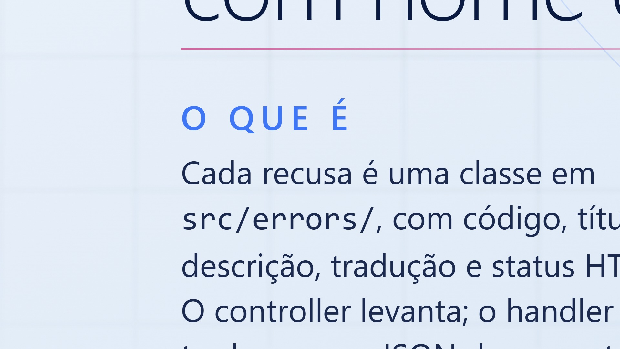
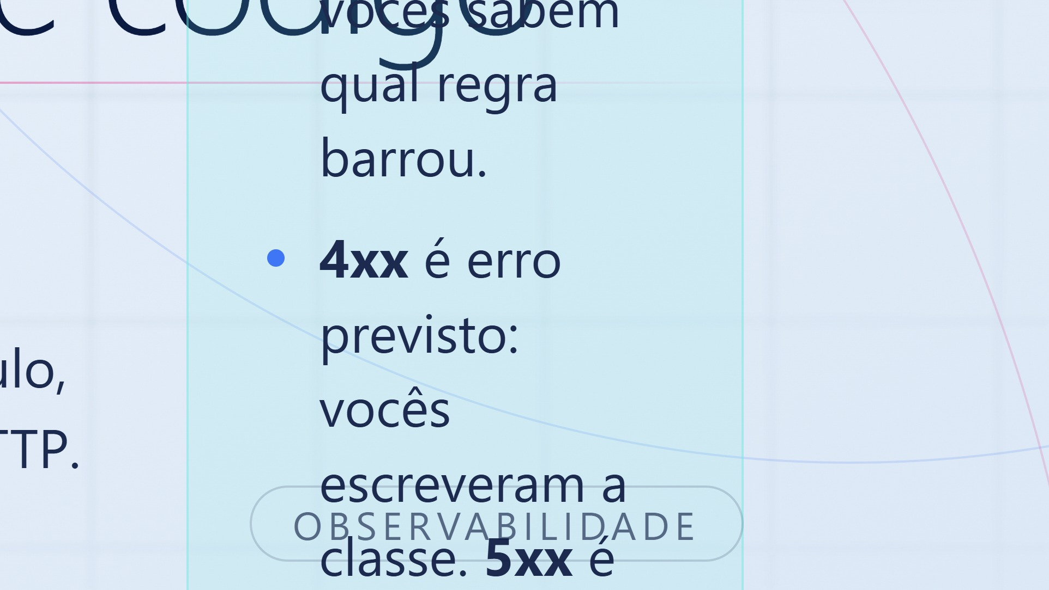
Notes:
Errors já apareceram no Dia 1 e no Dia 2 como formato de resposta. Aqui o ângulo é observabilidade: o code é o número da ocorrência, e a faixa (4xx ou 5xx) é o que o alarme lê. [CONFIRMAR: o que o handler do base-service devolve para exceção não tratada.]

Slide 11
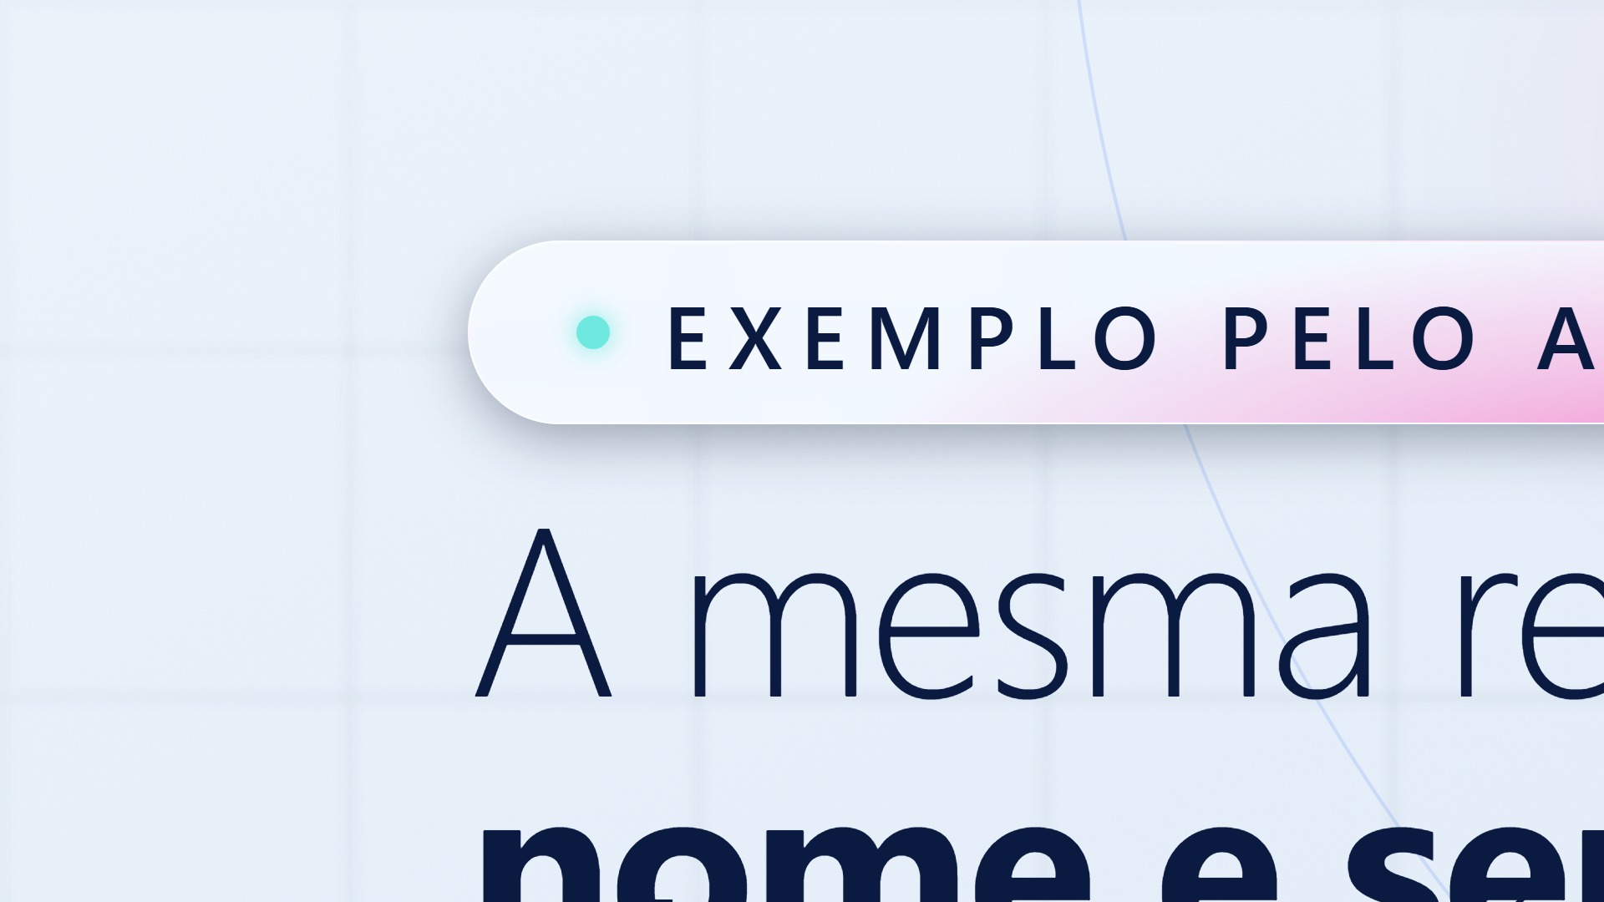

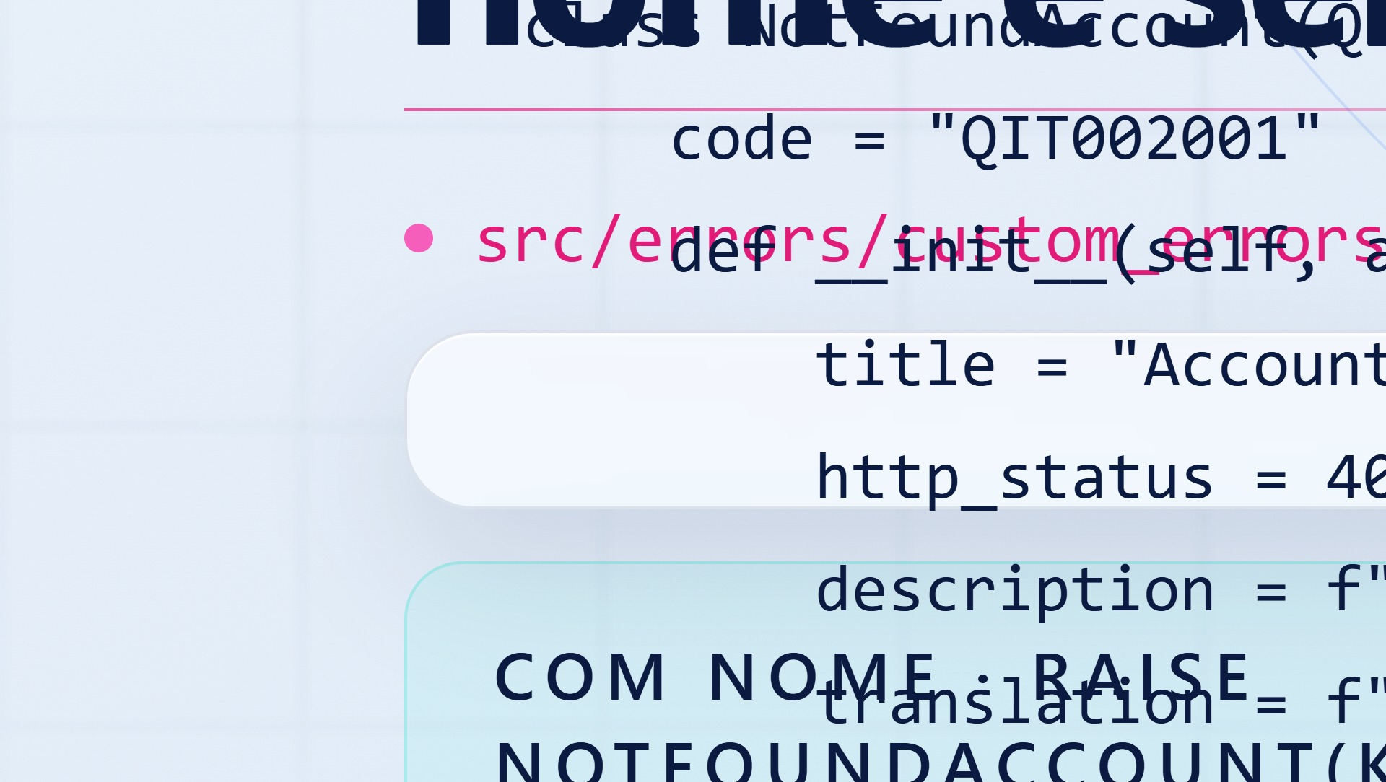
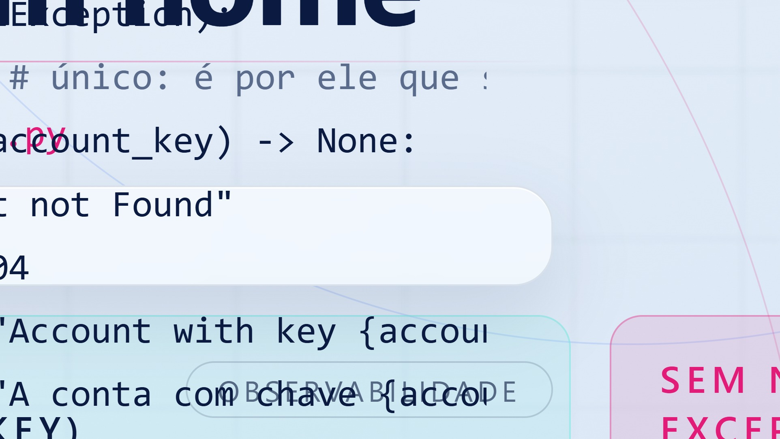
Notes:
Em cima, o erro nomeado do projeto deles: conta inexistente, 404, como no documento do projeto. Embaixo, pelo avesso: a mesma recusa com Exception genérica vira 500. O código QIT002001 é ilustrativo; o grupo escolhe a numeração.

Slide 12
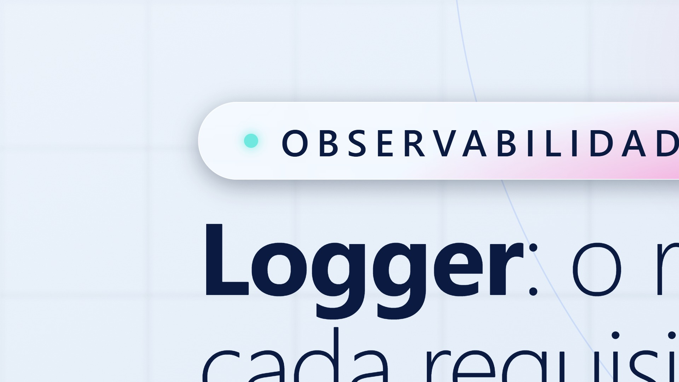

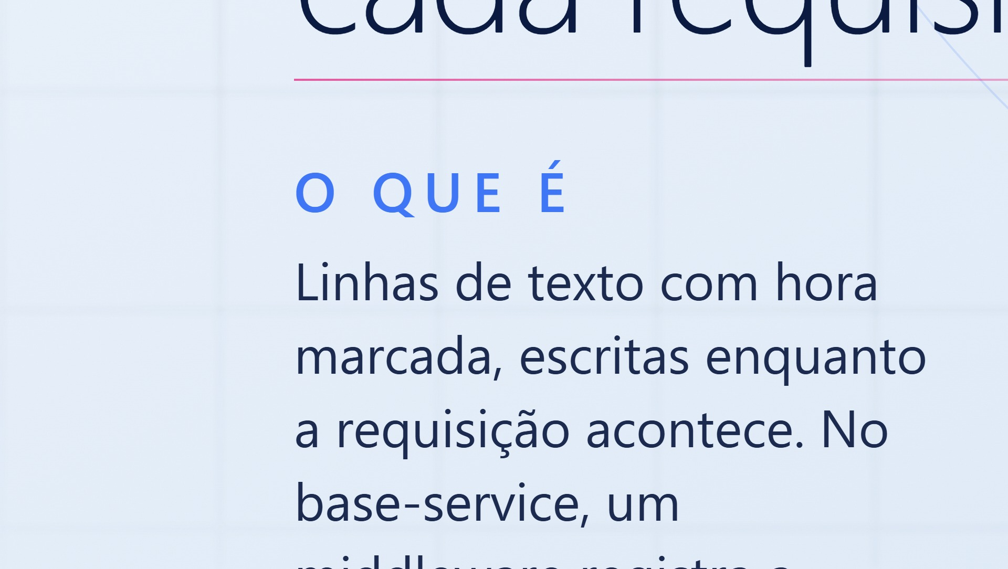
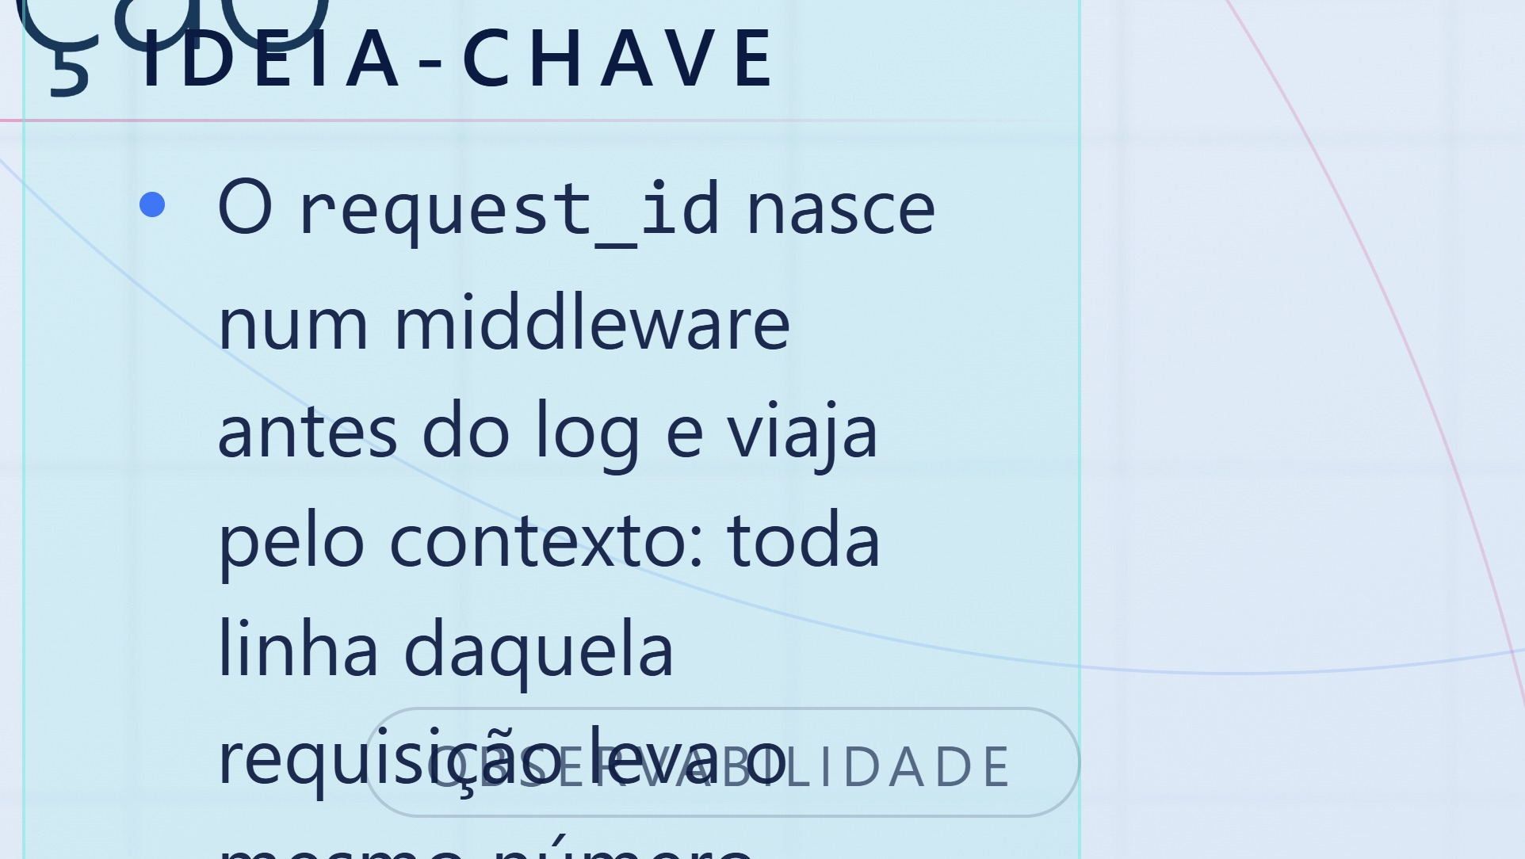
Notes:
O middleware de log escreve ENTROU e SAIU em toda requisição. O request_id é o identificador único, criado num middleware antes do log e levado pelo contexto (o mesmo caminho da sessão de banco, Dia 1). O logger mora em src/utils/.

Slide 13
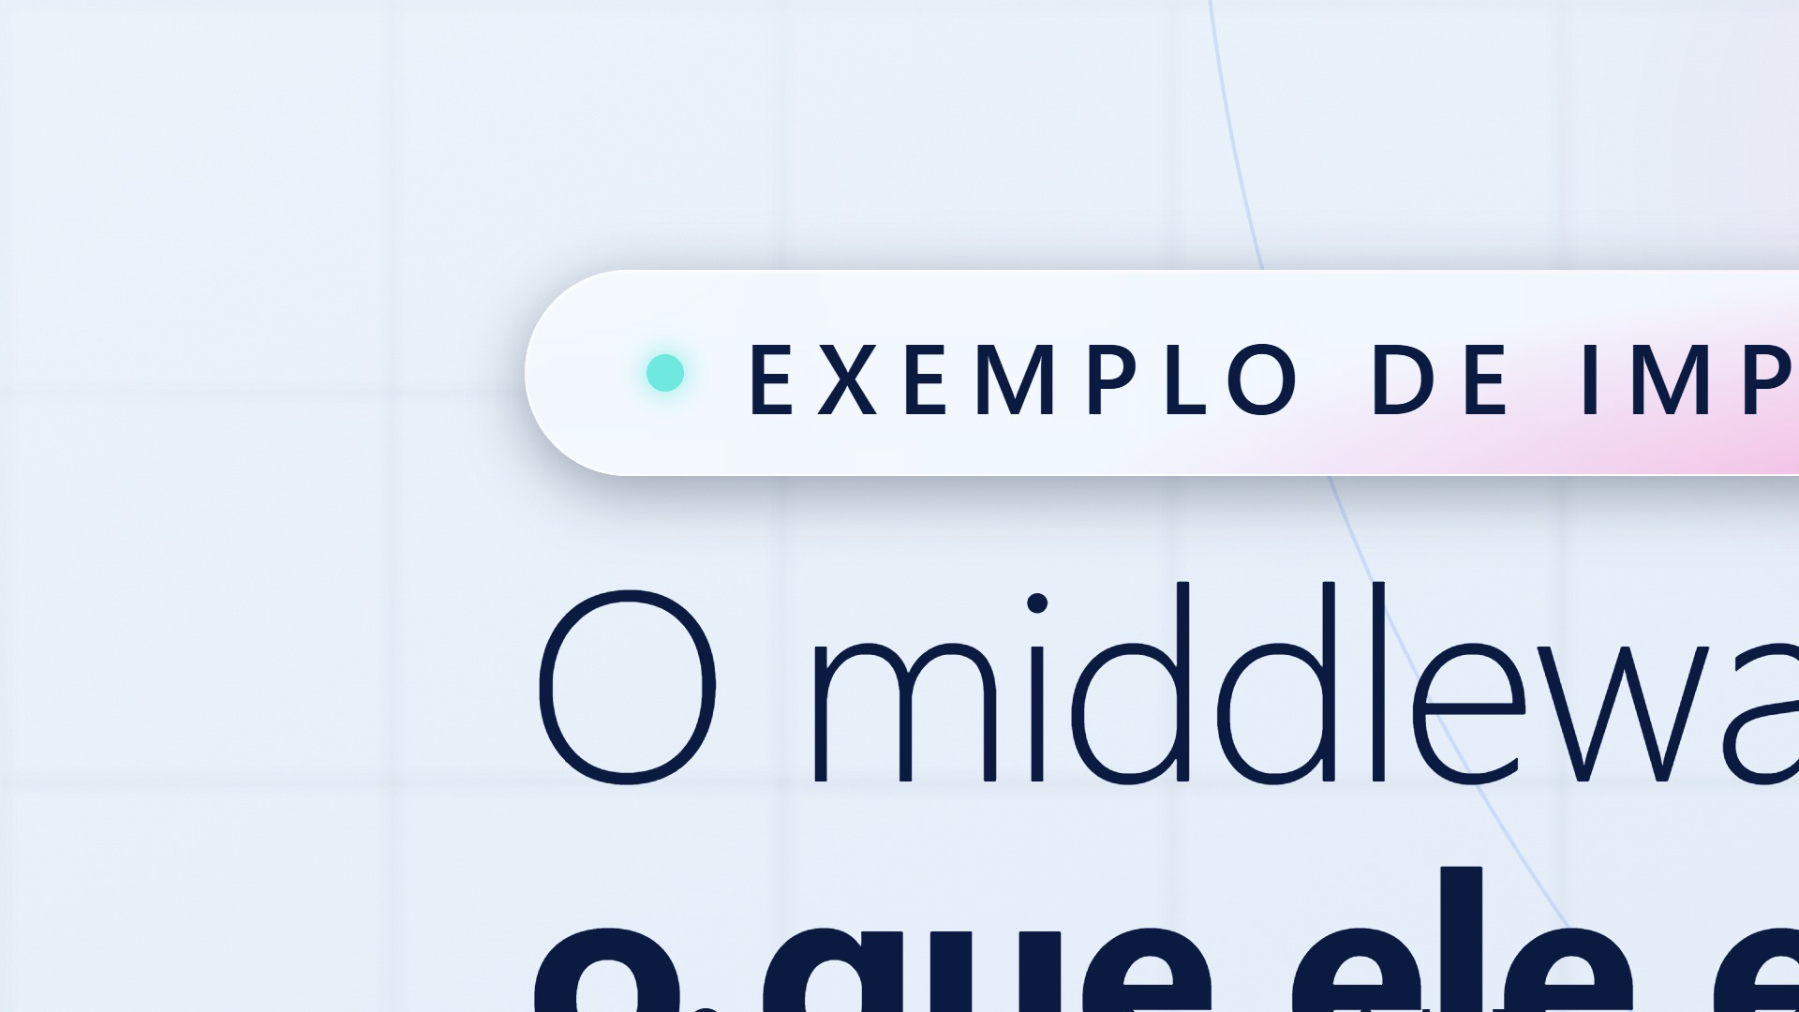
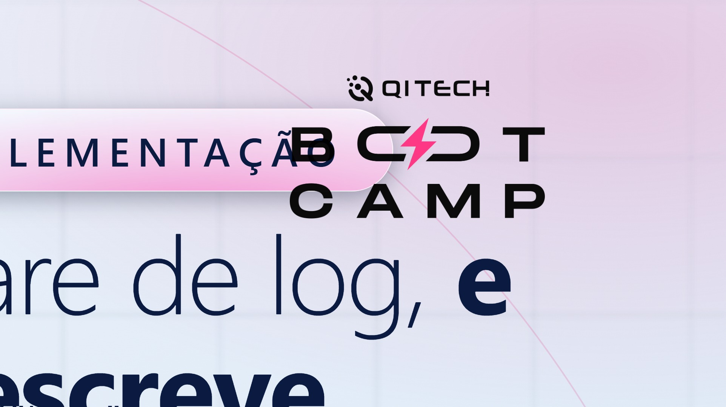
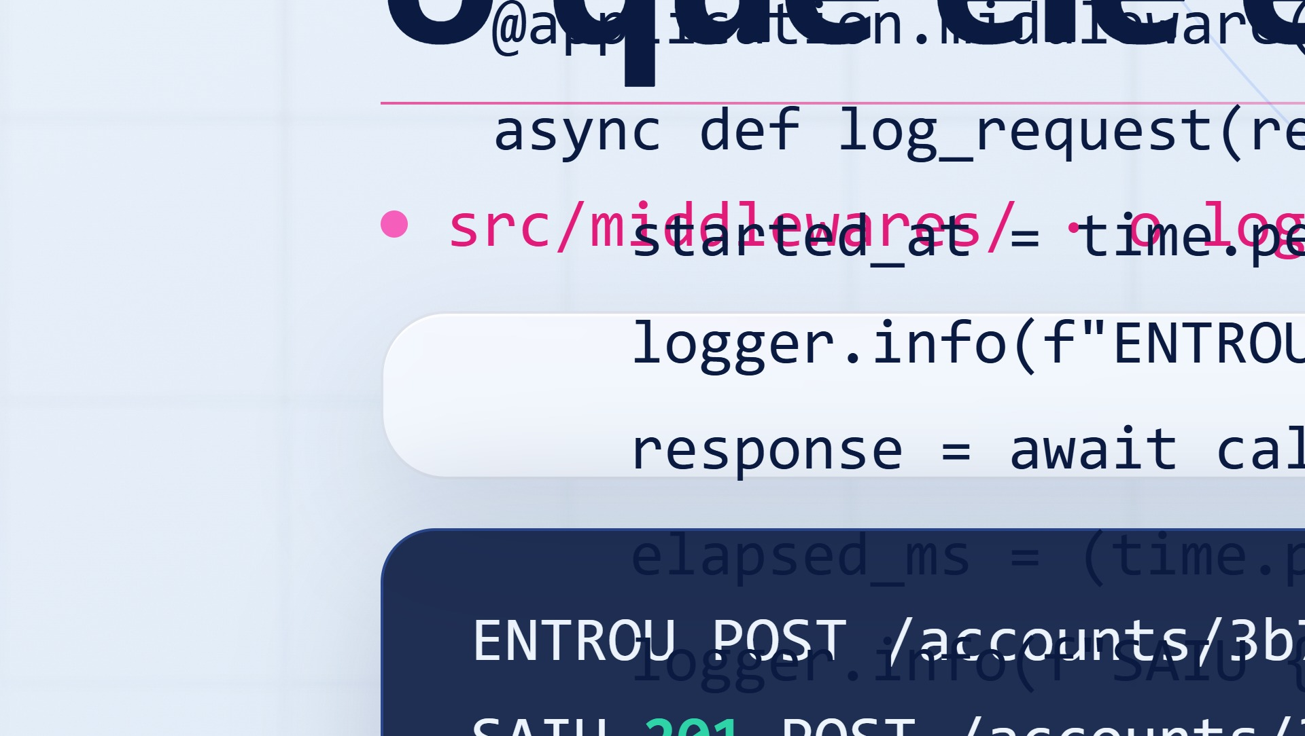
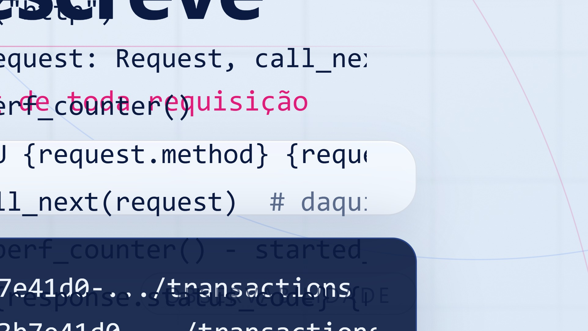
Notes:
O código é o do documento do base-service. A saída embaixo mostra só a mensagem; a linha real também traz hora, nível e o request_id, conforme o formato do logger. [CONFIRMAR o formato exato da linha em src/utils/ e trocar a saída por uma real.]

Slide 14
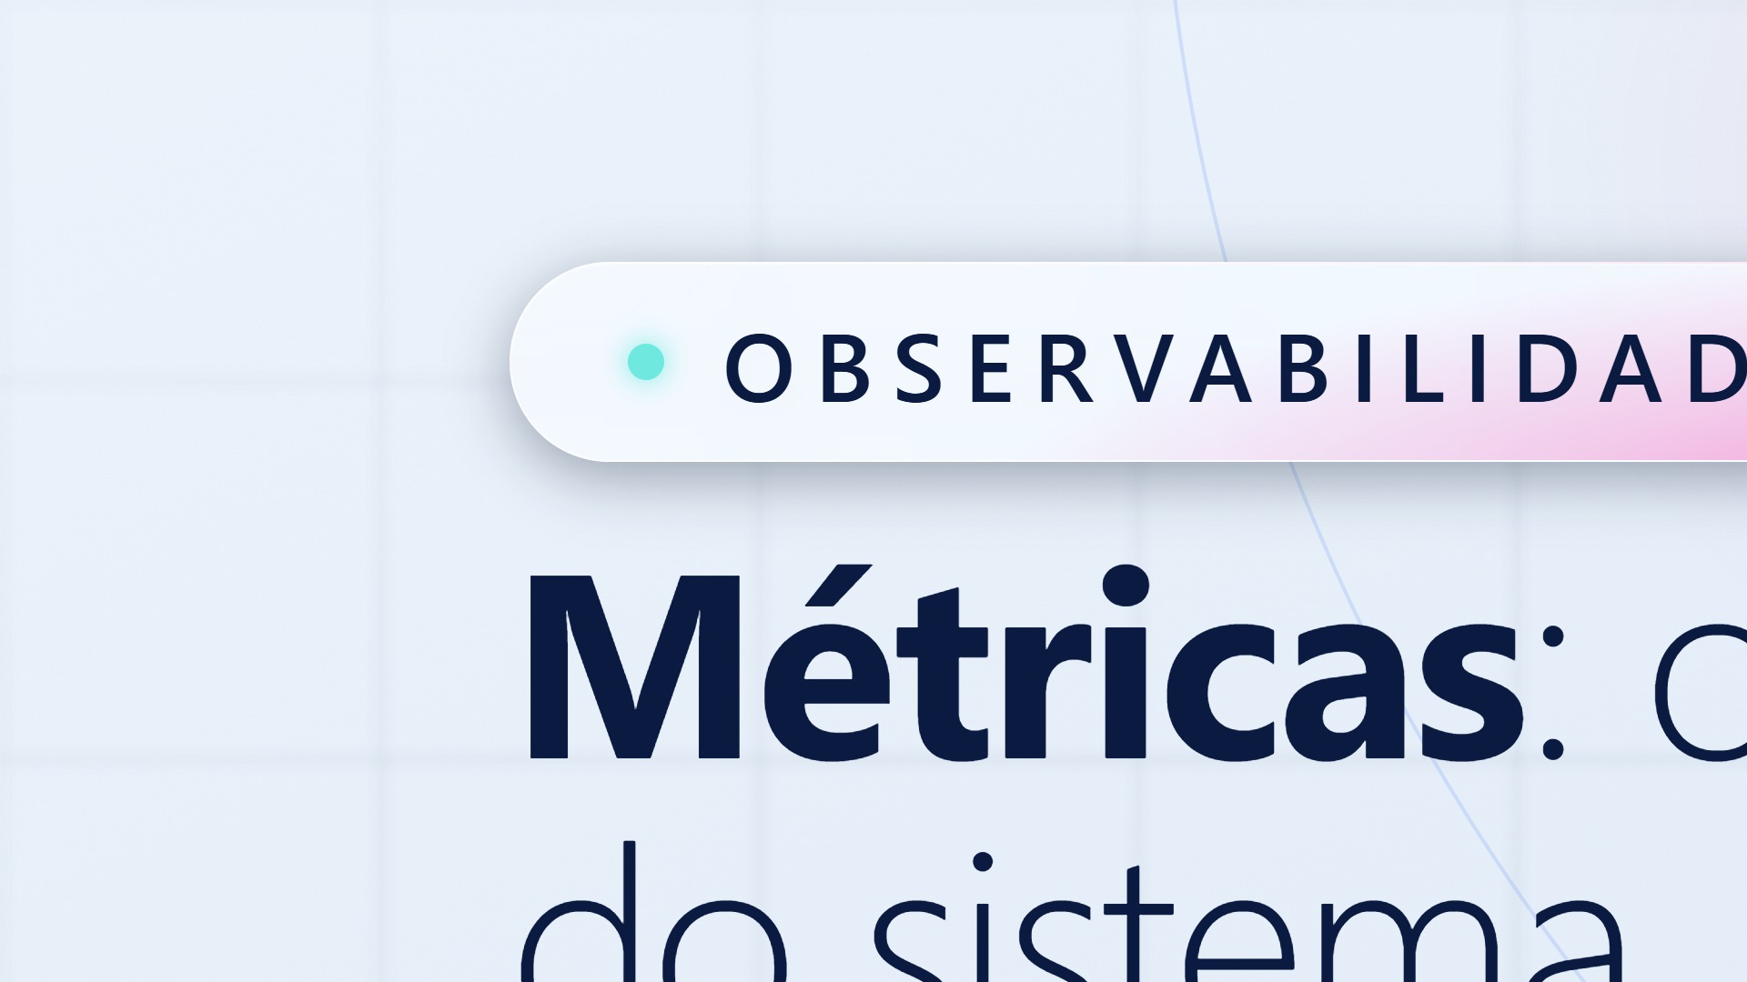
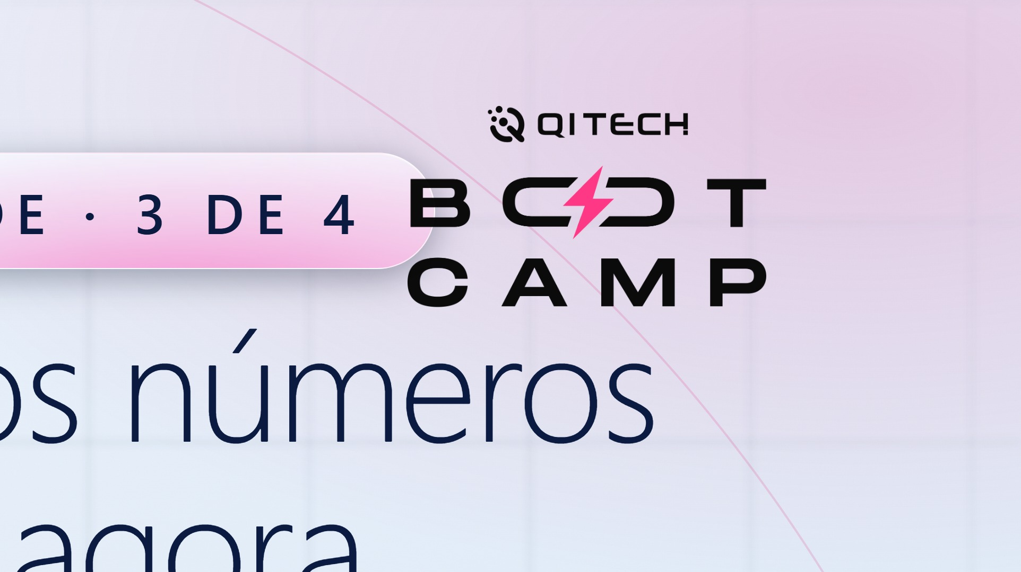
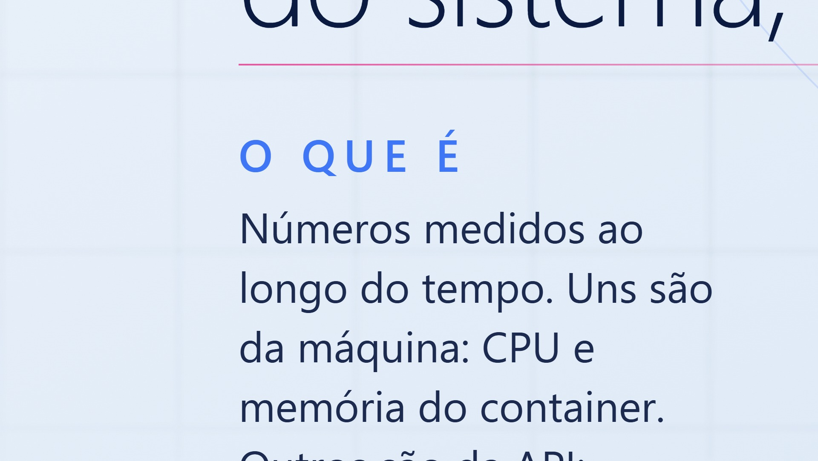
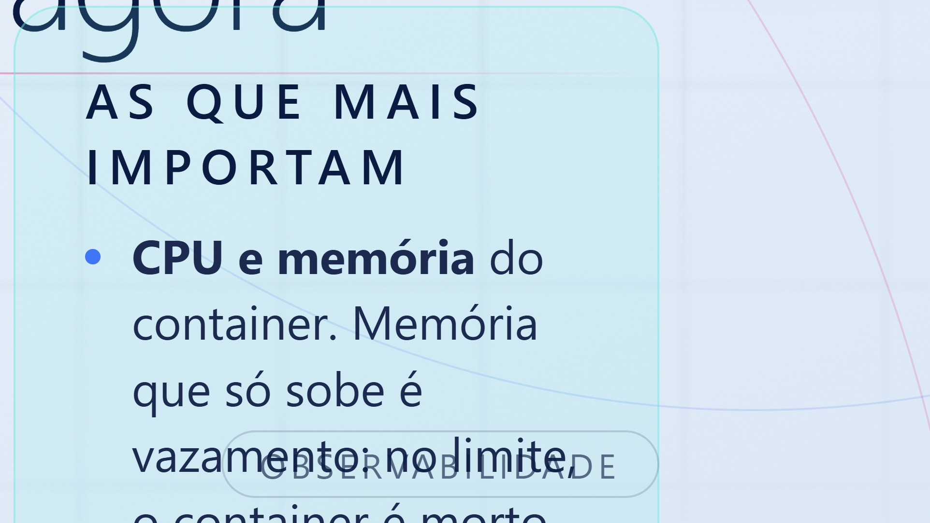
Notes:
Novo. Log responde sobre um pedido; métrica responde sobre o sistema inteiro, agora. CPU e memória vêm da infraestrutura (o orquestrador mede o container por fora); latência e taxa de erro vêm do tráfego. Container que passa do limite de memória é morto e recriado: por isso memória que só cresce é sinal de vazamento. Percentil: p95 é o tempo que 95% das requisições não ultrapassam.

Slide 15
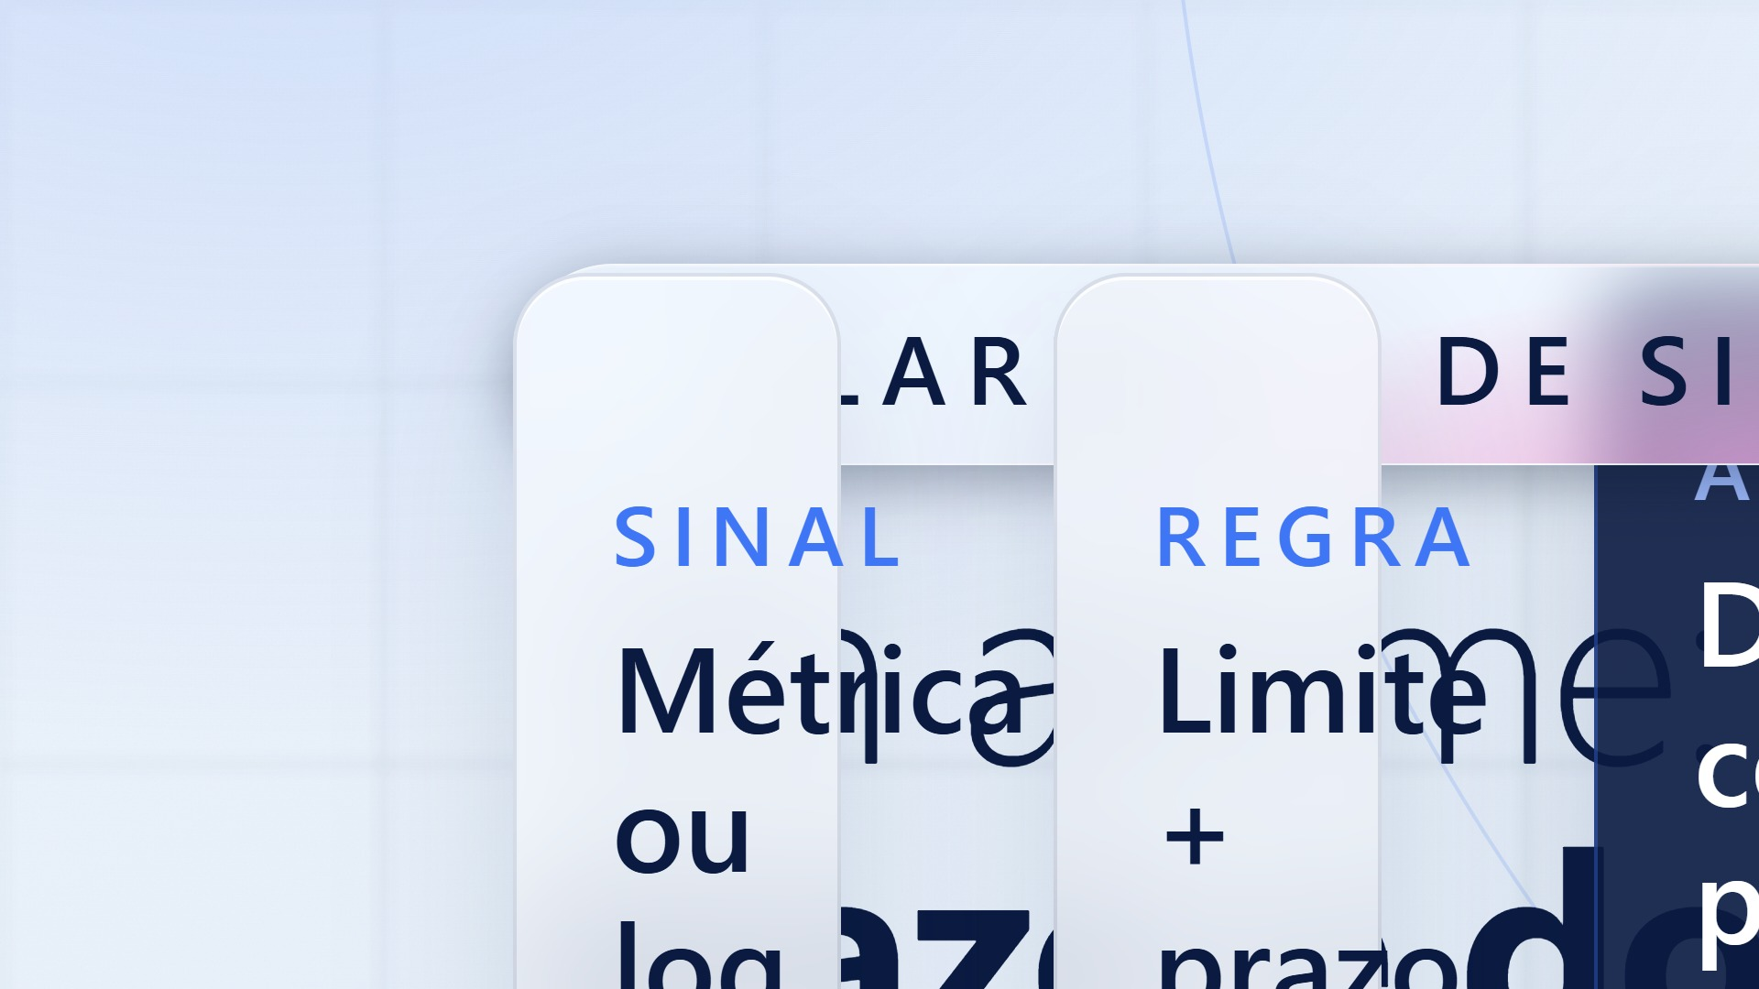

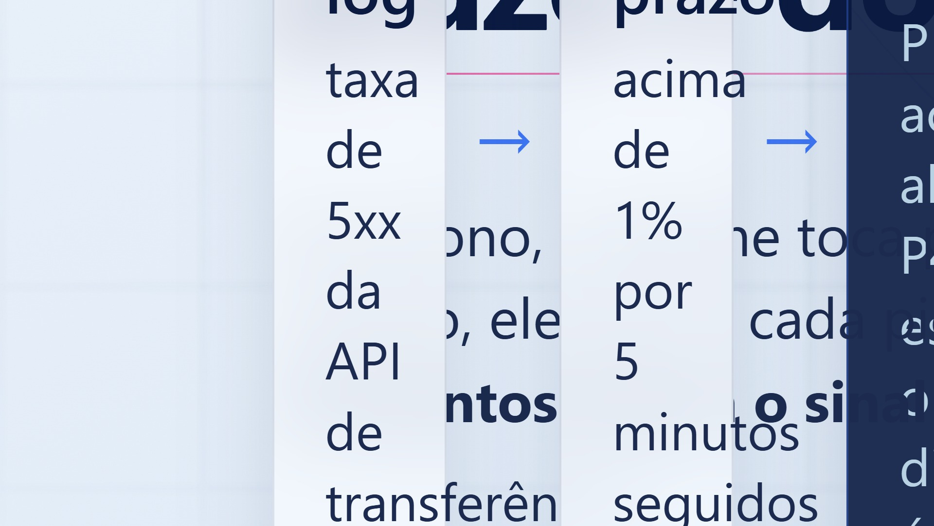
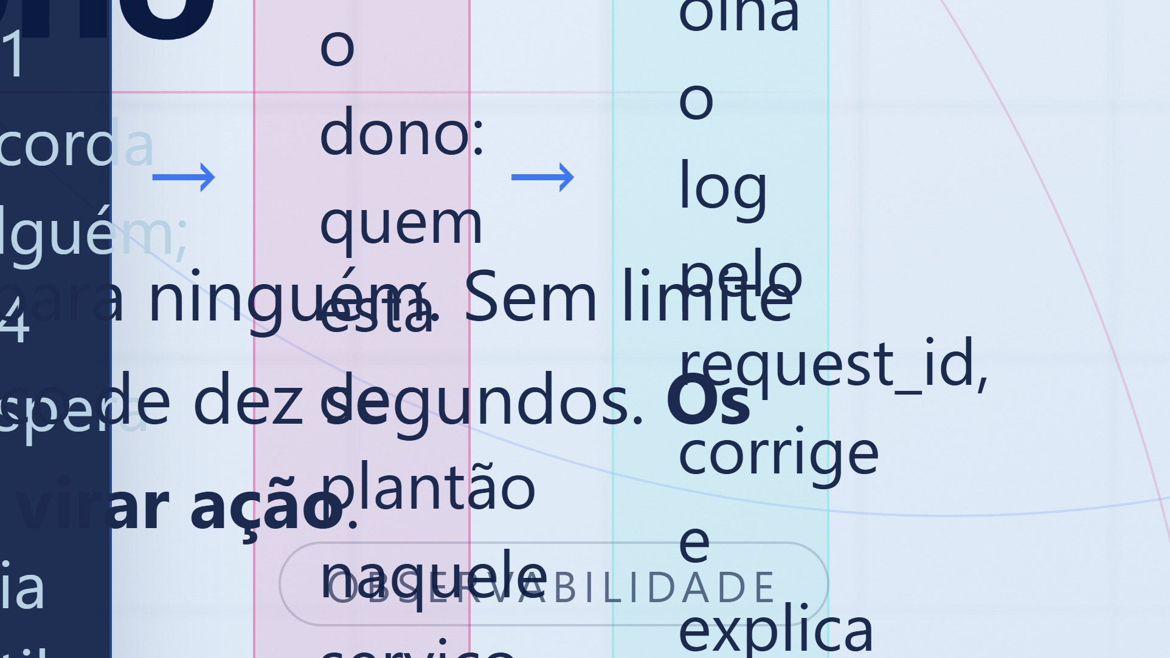
Notes:
Novo. O caminho de um sinal até uma pessoa. O OpsGenie é o padrão de fato da QI para alertas de produção: mais de cem serviços publicam alertas nele (fonte: Knowledge Base). Os números do exemplo (1%, 5 minutos) são ilustrativos. O OpsGenie usa prioridades de P1 a P5.

Slide 16
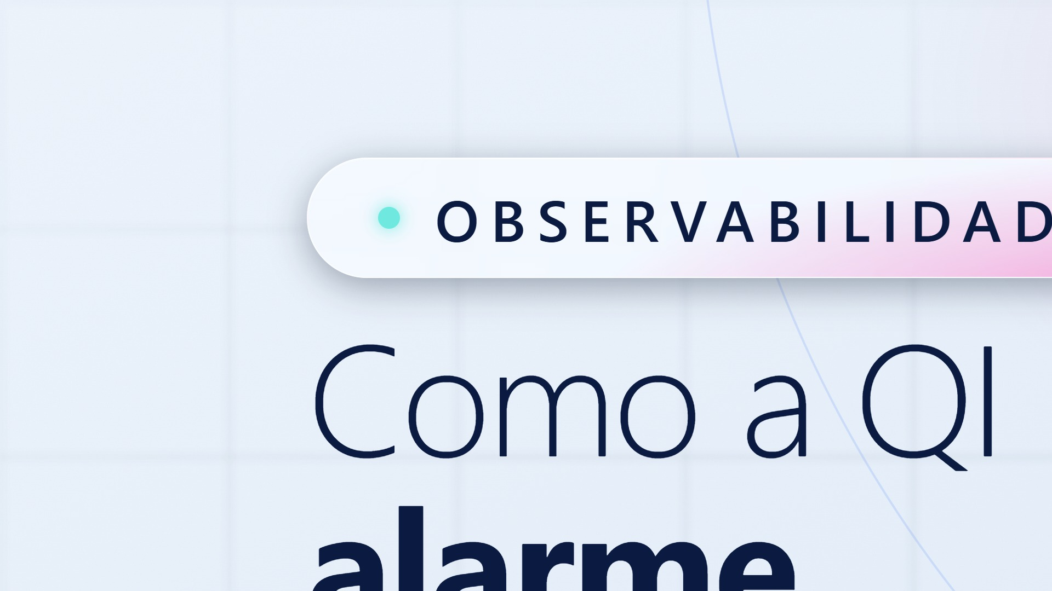

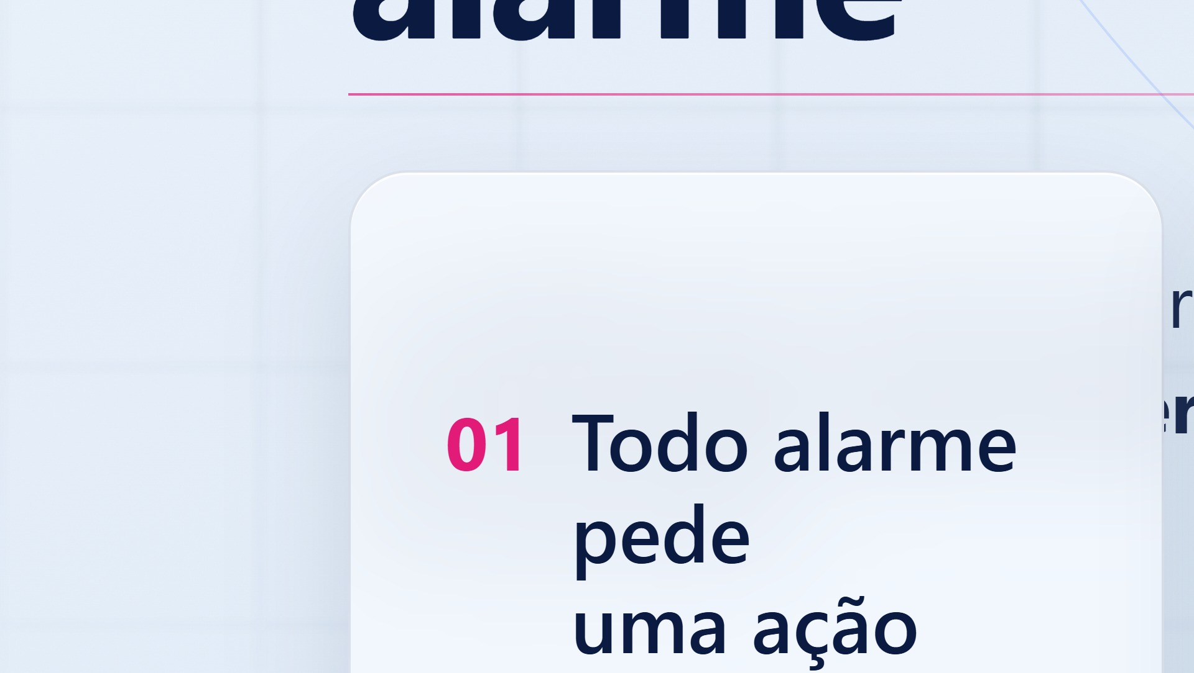
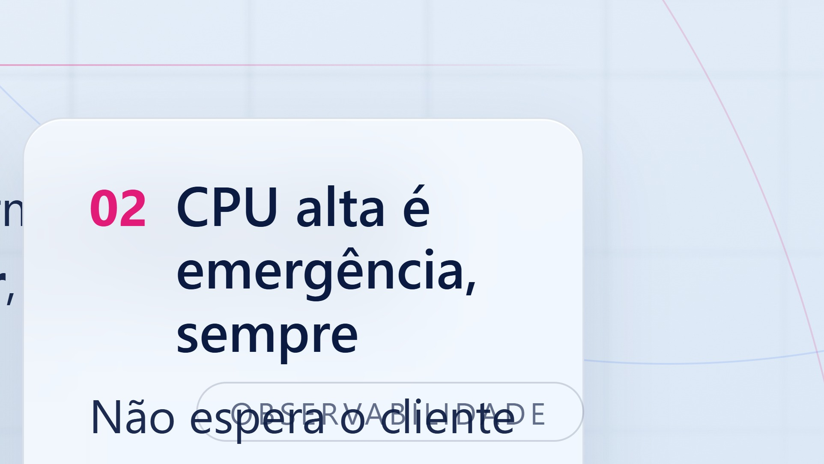
Notes:
Novo, pedido pelo time. Princípio 02 corrigido pelo time: CPU alta é emergência, sempre. [CONFIRMAR com o Dan: a Knowledge Base não tem a filosofia de alarmes da QI escrita. Os quatro princípios são um rascunho com práticas comuns de mercado; trocar pelo texto e pelos exemplos reais do time antes da aula.]

Slide 17




Notes:
Fechamento do bloco de observabilidade. Ponte para segurança: o log vem antes do token, então a tentativa barrada do próximo bloco aparece no registro.

Slide 18




Notes:
Divisor. Segurança: o INTERNAL-TOKEN, a casca de middleware que confere quem chama.

Slide 19




Notes:
Discussão rápida. A resposta que eles já conhecem: o 403 sem INTERNAL-TOKEN, da tabela de status do Dia 2.

Slide 20




Notes:
Middleware de token. Devolve a resposta de erro em vez de levantar exceção (Dia 1). O repositório vai ficar público na entrega: token no código vira token de todo mundo. O custo conversa com o material interno de IAM: credencial estática versus identidade assumida. [CONFIRMAR: se / e /health_check ficam fora da checagem no base-service, como nos serviços da QI, e o nome da variável de ambiente.]

Slide 21




Notes:
Novo, no lugar dos secure headers. O caminho de uma requisição pelas cascas até o token, e as duas saídas. A ordem das cascas está comentada em src/app.py. No pytest, os testes também precisam mandar o cabeçalho: um 403 inesperado quase sempre é o token, não a regra. [CONFIRMAR o code do 403 e se / e /health_check ficam fora da checagem no base-service.]

Slide 22




Notes:
O ecossistema. Narrar as setas na ordem: (1) o app se identifica no gateway com a credencial dele, nunca com o INTERNAL-TOKEN; (2) o gateway chama o transfers-api pondo o token do transfers; (3) o transfers-api precisa do saldo e tem o token do accounts-api: 201; (4) o accounts-api confirma o dono no customers-api com o token do customers: 200; (5) o notifications-api nunca precisou falar com o accounts-api, então nunca recebeu o token dele: 403; (6) quem está na internet não alcança a rede interna: só o gateway fica na rua. Cada API tem o seu valor, em variável de ambiente, e só recebe o valor quem precisa chamar. Na KB aparece um segredo de token por serviço (ex.: inbox-agent-internal-token-secret). [CONFIRMAR com o time: se na QI cada serviço tem o próprio valor de INTERNAL-TOKEN e como o gateway autentica quem vem de fora.]

Slide 23




Notes:
Divisor. Duas boas práticas que andam juntas: o timeout cria a dúvida "deu certo?", e a chave de idempotência torna seguro tentar de novo.

Slide 24




Notes:
Problema antes da solução. Retoma a regra do Dia 1: conexão emprestada precisa voltar. Uma dependência lenta prende a conexão e represa as requisições até a API parar de responder sem estar caída.

Slide 25




Notes:
O connector do Dia 2 guardava endereço, timeout e o desembrulho da resposta. "Bem definido" quer dizer escolhido de propósito para aquele serviço. A biblioteca requests não tem timeout padrão: sem o parâmetro, espera indefinidamente. O custo é a ponte para a idempotência.

Slide 26




Notes:
Forma proposta: o connector traduz "não respondeu a tempo" num erro nosso; isso é tradução, não decisão. O controller decide o que o erro significa para a regra. BureauUnavailable é um nome de exemplo. Dá para testar com o Mockserver do Dia 3 configurado para demorar mais que o prazo. [CONFIRMAR se o base-service já tem convenção para erro de serviço externo.]

Slide 27



Notes:
Discussão. Deixar a turma perceber que as duas respostas estão erradas sem uma chave: tentar pode debitar duas vezes; não tentar pode deixar a transferência pela metade do ponto de vista do cliente.

Slide 28
Notes:
Novo. Na QI, Pix, TED, cobrança e boleto usam o mesmo modelo de idempotência: um request_control_key, UUID gerado por quem chama (fonte: Knowledge Base). Os webhooks da QI também exigem idempotência de quem recebe, porque podem chegar mais de uma vez em caso de timeout. O base-service não implementa: é uma escolha do grupo, para a RFC.

Slide 29
Notes:
Forma proposta, no padrão do base-service: a busca mora no repository, a decisão no controller, a garantia no banco. O nome request_control_key segue o padrão da QI; o grupo escolhe se a chave vem no corpo ou num cabeçalho, e registra na RFC. O "..." esconde as regras de saldo e tarifa do Dia 2.

Slide 30
Notes:
Divisor. Load balancer, health check e auto scaling, nessa ordem.

Slide 31
Notes:
Abordagem pelas vantagens. As três vêm do material interno de nuvem: escala e resiliência de uma vez, e o deploy sem parar. A última frase é a ponte para o health check, dois slides adiante.

Slide 32
Notes:
Não está no base-service: é infraestrutura. Localmente o compose sobe uma API só. O ponto que amarra com o código deles: réplica sem memória entre requisições. O base-service já é assim, porque a sessão nasce e morre em cada requisição.

Slide 33
Notes:
O desenho do material interno, com o banco deles atrás. Como o load balancer sabe quem está de pé fica para o próximo slide, o health check.

Slide 34
Notes:
Movido do bloco 01: quem mais usa o health check é o load balancer. Do documento do base-service: o Docker consulta o /health_check a cada três segundos, e ele de propósito não toca no banco; o middleware de sessão foi escrito para isso. [CONFIRMAR: corpo exato da resposta do /health_check.]

Slide 35
Notes:
Não está no base-service: vive na configuração do orquestrador (na QI, Kubernetes e ECS, pelo material interno). Fecha o ciclo com o bloco 01: a métrica que decide escalar é a mesma que alimenta o alarme. O custo principal para o projeto deles: cada réplica abre as próprias conexões com o mesmo Postgres.

Slide 36
Notes:
Onde cada conceito vive no repositório. Os que não estão lá são parte da resposta: infraestrutura, ou escolha do grupo. [CONFIRMAR os nomes de arquivo dos middlewares; aqui aparece só a pasta.]

Slide 37
Notes:
O slide que vira tarefa. Os exemplos de recusa vêm do documento do projeto (seção 6). A idempotência é decisão do grupo e entra na RFC: de onde vem a chave e o que acontece com a mesma chave e outro valor.

Slide 38
Notes:
A frase que eles levam: quatro perguntas, uma por bloco. Ler devagar.

Slide 39
Notes:
Fecho da manhã. Entrega em 13/10.

